Slide 1
离散数学 Discrete mathematics

Slide 2
任课教师：宋 燕 副教授 博士生导师
上海交通大学 博士 控制理论与控制工程
C4S复杂系统协同控制研究中心
教师团队：12位老师，近150位研究生（论文，科研项目，获奖）
Email：sonya_usst@126.com，手机：15901932526
QQ：10207858
答疑时间和地点：周二下午和晚上，光电楼1123
课程QQ群号： 待建

Slide 3
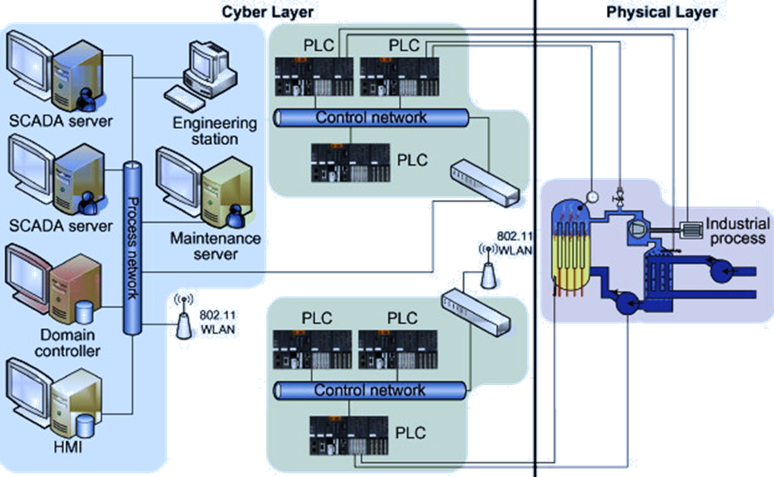
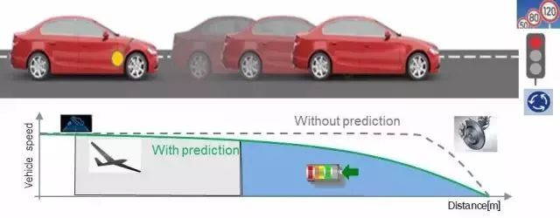
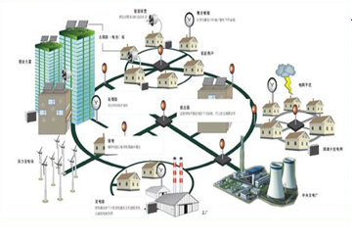
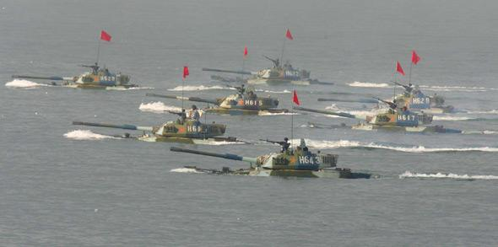
研究方向一：网络化系统的控制与滤波
单元网络控制
群体协同控制
稳定性与网络性能
群体协同与网络性能
传感器网络
网络化控制
通信与控制一体化设计
预测控制
通信机制、网络性能与控制性能
能源系统
编队控制
分队发展汇报

Slide 4
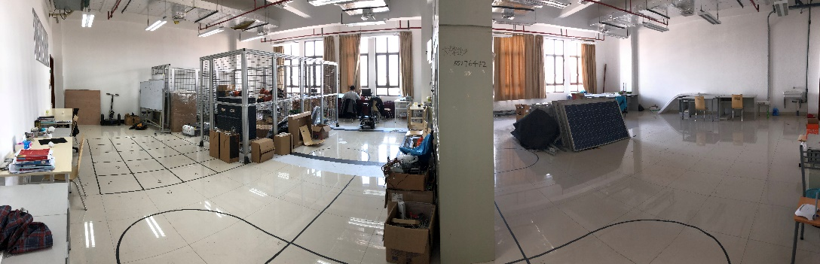
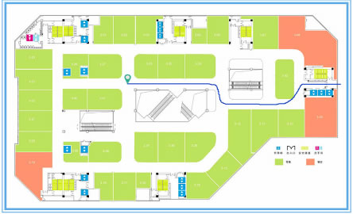
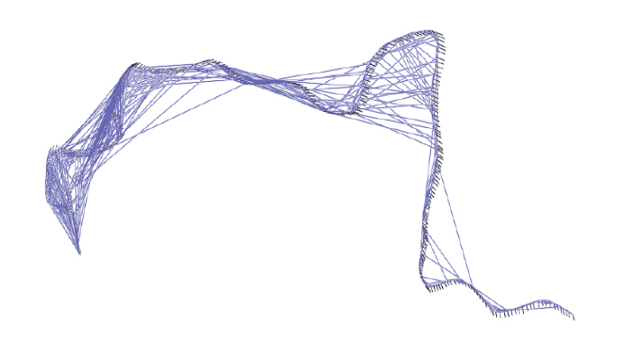
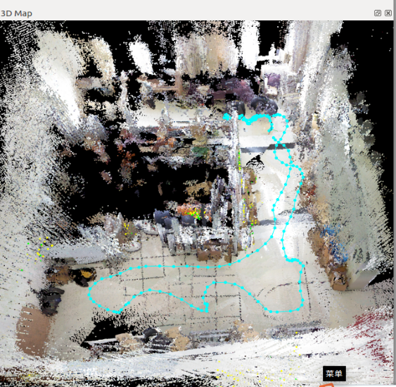
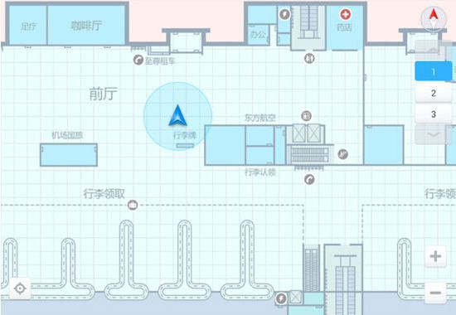
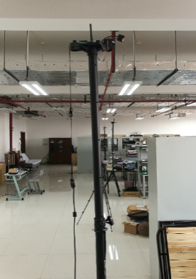
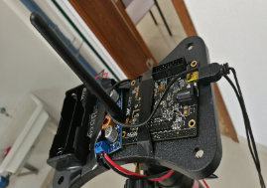
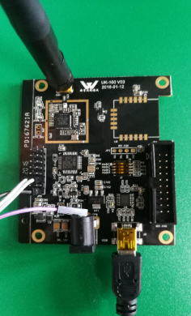
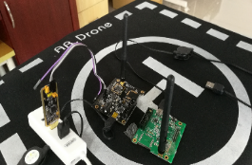
研究方向二：室内定位与视觉SLAM
视觉SLAM
室内定位
分队发展汇报

Slide 5
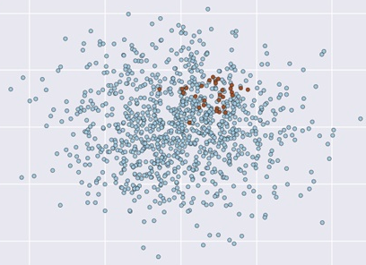
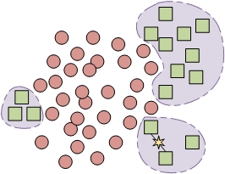
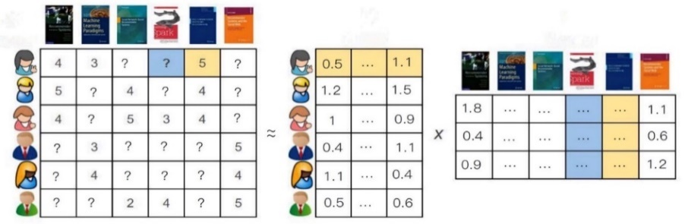
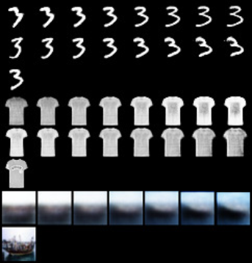
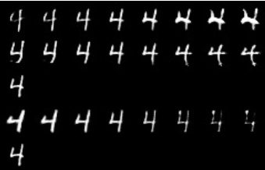
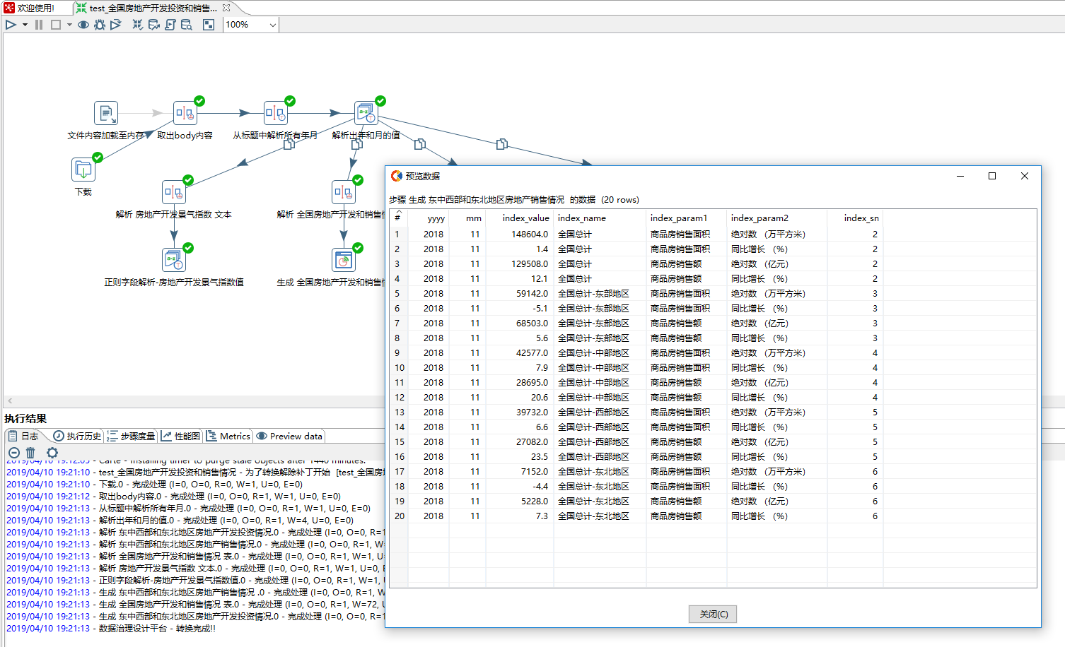
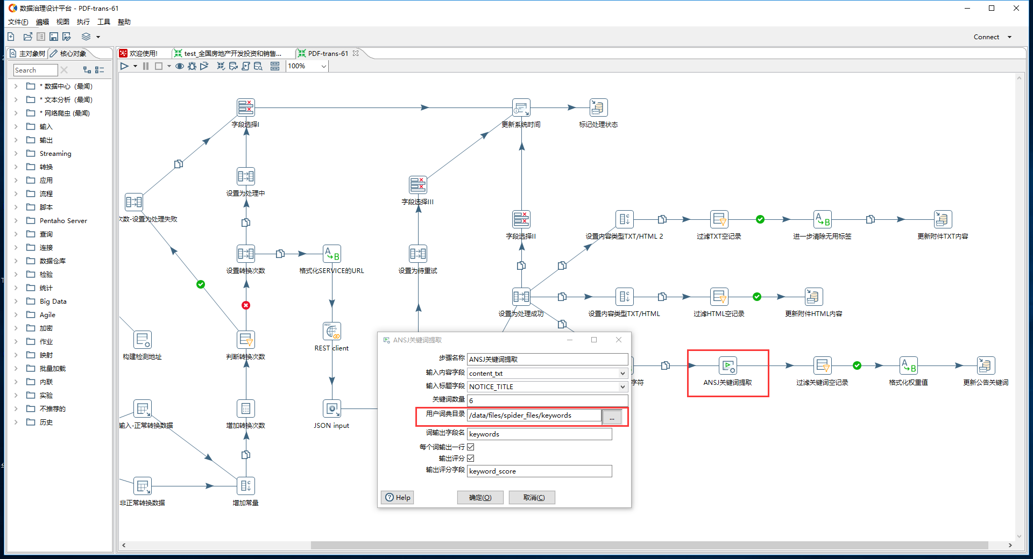
研究方向三：图像处理与大数据分析
推荐系统
不平衡数据
基于胶囊网络的图像处理
图形化的数据爬虫和清洗系统
分队发展汇报

Slide 6
课程简介
课程名称：离散数学；
总课时：48个学时，16周，第3周—第18周；
课程考核：出勤率+平时成绩+考试；
出勤率：10%
平时成绩：课堂表现+课后作业，30%
期末考试成绩：60%

Slide 7
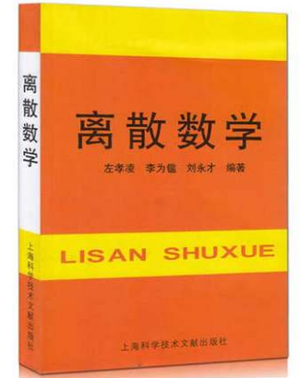
课堂教材

Slide 8
离散数学
第一篇 数理逻辑
第二篇 集合论
第三篇 代数系统
第四篇 图论
第五篇 计算机科学中的应用

Slide 9
《离散数学》教学内容
第一篇 数理逻辑 15学时
第一章 命题逻辑 9学时
第二章 谓词逻辑 6学时
第二篇 集合论 18学时
第三章 集合与关系 12学时
第四章 函数 6学时
第四篇 （第七章） 图论 9学时
复习、机动 6学时

Slide 10
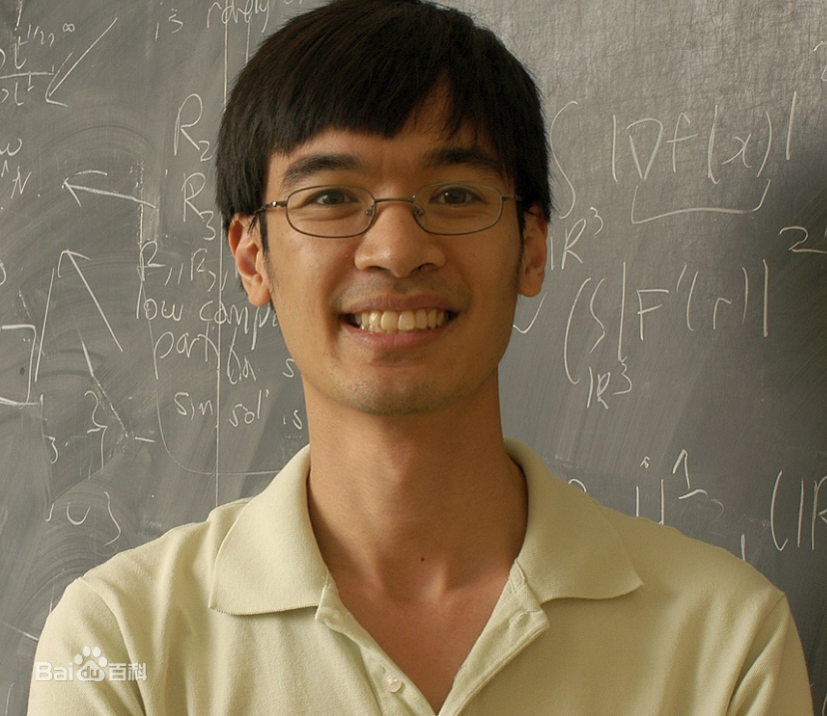
科幻大片里人类被人工智能消灭几百遍，是不是让你惶惶不得终日？我这里有一个好消息要告诉你，人类目前能制造出的计算机在逻辑上存在先天缺陷，无论算力怎么强大都不可产生意识。
因为它的运算规则是建立在自然数的基础之上的，这个数学体系叫“一阶谓词逻辑”，而这个逻辑是不完备的，于是它不能解决自己体系内的全部问题，自然就不能扩展向高阶，而人类的意识就是一个高阶系统。
高阶系统？
陶哲轩，1975年7月17日出生于澳大利亚阿德莱德，华裔数学家，菲尔茨奖获得者、英国皇家学会院士 、美国国家科学院外籍院士 、美国艺术与科学学院院士 ，美国加州大学洛杉矶分校James and Carol Collins讲席教授、博士生导师 。
陶哲轩13岁获得国际数学奥林匹克竞赛数学金牌；16岁获得弗林德斯大学学士学位；17岁获得弗林德斯大学硕士学位；21岁获得普林斯顿大学博士学位 ；24岁起在加利福尼亚大学洛杉矶分校担任教授 ；2015年获得科学突破奖—数学突破奖。
https://baike.baidu.com/item/%E9%99%B6%E5%93%B2%E8%BD%A9/7872086?fr=aladdin

Slide 11
有个神奇的村子，村子里有1000个村民，其中100位是蓝眼睛的，还有900位是棕色的眼睛；
每一个村民都是推理大师且这个村子有两个非常奇怪的规定：
1、任何人不得讨论眼睛颜色的问题。
2、任何人都不得知道自己眼睛的颜色，一旦知道就必须一天后的中午到广场中央自杀（因为某些原因，村子里从来没有任何能反光的东西，所以他们都没看到过自己眼睛的颜色）。
有一天，来了一位异乡的蓝眼旅客，村里热情招待了他好几日，离别之夜，酒过三巡，游客半醉半醒下激动的说了一句“哎呀呀，真是没想到你们村里竟还有和我一样眼睛的人呢！”说过之后，全村都震惊了，游客也吓了一跳，充满愧疚的连夜离开了，离开之后游客想了想，其实我也没说啥啊，我只是说了一个全村人都知道的事实罢了，那么请问游客离开之后这个村子里会发生什么？

Slide 12
一个岛上住着说谎的和说真话的两种人，说谎的人句句是谎话，说真话的人句句是实话，如果有一天你去岛上探险，碰到了岛上的三个人：王、李和张，相互交谈中，有如下一段对话，问：他们三人中，有几个人说谎，有几个人说真话？
（王说：李和张都说谎；李说：我没有说谎；张说：李确实在说谎）
答案：1个真话2个谎话
为了给爸爸过生日，妈妈订做了一盒蛋糕，没等到爸爸下班回家，妈妈发现蛋糕被吃掉了，妈妈很生气，把四个孩子交到面前问，已知他们四人中只有一人说了真话，其余的全在撒谎，请问哪个淘气鬼偷吃了蛋糕呢？
（老大说：是老二吃的。老二说：是老四吃的。老三说：我没有吃。老四说：老二在说谎）
答案：老三吃的

Slide 13
第一篇 数理逻辑
逻辑学：一门研究思维形式及思维规律的科学。
辩证逻辑：以辩证法认识论的世界观为基础的逻辑学
形式逻辑：对思维的形式结构和规律进行研究
思维的形式结构包括了概念、判断和推理之间的结构和联系
用数学方法来研究推理的规律称为数理逻辑。
现代数理逻辑：证明论、模型论、递归函数论、公理化集合论。
命题逻辑和谓词逻辑
又称为符号逻辑
引进一套符号体系的方法

Slide 14
第一章 命题逻辑
1-1 命题及其表示法
1-2 联结词
1-3 命题公式与翻译
1-4 真值表与等价公式
1-5 重言式与蕴含式
1-6 其他联结词
1-7 对偶与范式
1-8 推理理论

Slide 15
1-1 命题及其表示法
命题（proposition）：能表达判断的语言(A declarative sentence that is either true or false, but not both)。
特点：总具有一个“值”，称为真值。
真值：“真（True）”和“假（False）”，简记为“T”和“F”。
只有具有确定真值的陈述句才是命题，一切没有判断内容的句子，无所谓是非的句子，如感叹句、疑问句、祈使句等都不能作为命题。
命题分类
原子命题(atomic propositions)：不能分解为更简单的陈述语句；
复合命题(compound propositions)：由联结词，标点符号和原子命题复合构成的命题。

Slide 16


1-1 命题及其表示法
例：下列语句是命题的有：
(1)中国人民是伟大的。
(2)雪是黑的。
(3)1+101=110。
(4)别的星球上有生物。
(5)全体立正！
(6)明天是否开大会？
(7)天气多好!
(8)我正在说谎。
(9)我学英语，或者我学日语。
(10)如果天气好，那么我去散步。

Slide 17
1-1 命题及其表示法
在数理逻辑中，我们将使用大写字母A,B,…,P,Q,…或用带下标的大写字母或用数字，如A_{i},[12]等表示命题。这些符号称为命题标识符。
命题常量：表示确定命题的命题标识符；
命题变元：命题标识符只表示任意命题的位置标志，则称之为命题变元。
注意：命题变元不是命题。当命题变元用一个特定命题取代时，才能确定真值，这也称对命题变元进行指派。当命题变元表示原子命题时，该变元称为原子变元。

Slide 18
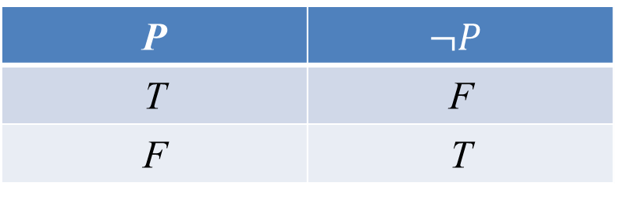
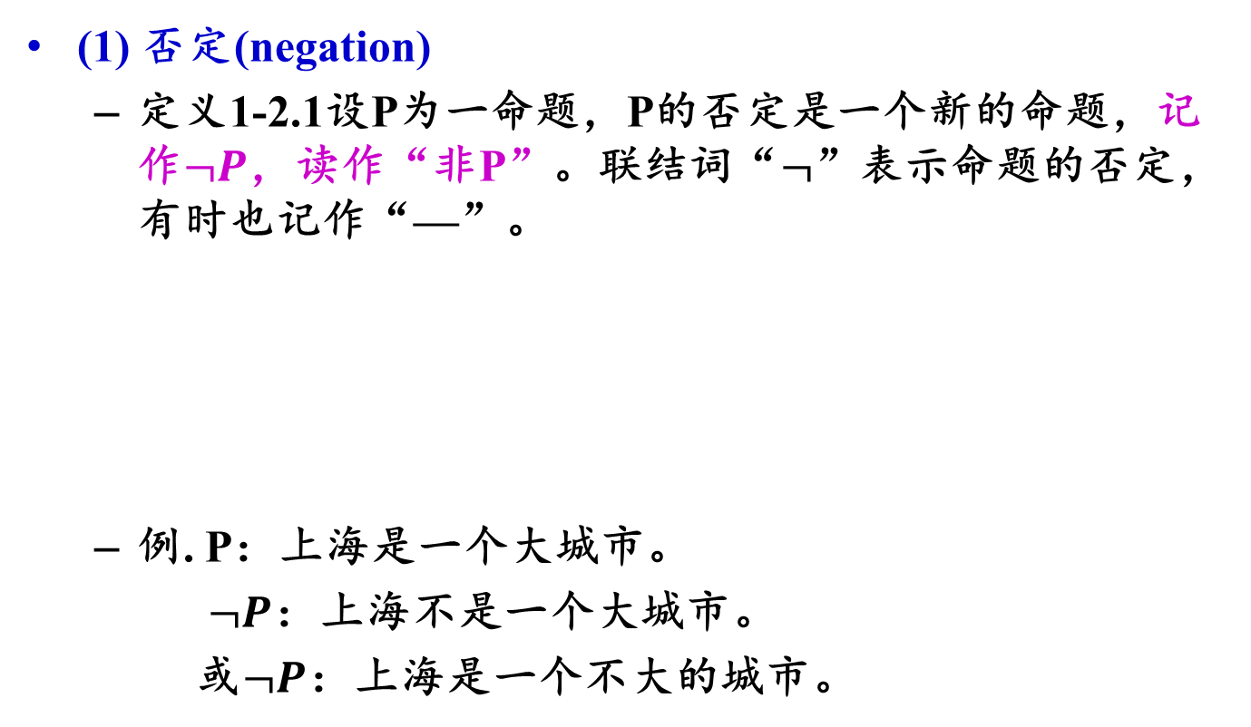
1-2 联结词
(1) 否定(negation)
定义1-2.1设P为一命题，P的否定是一个新的命题，记作$¬P$，读作“非P”。联结词“$¬$”表示命题的否定，有时也记作“—”。
例. P：上海是一个大城市。
$¬P$：上海不是一个大城市。
或$¬P$：上海是一个不大的城市。
P | $$¬P$$
T | F
F | T
一元
运算

Slide 19
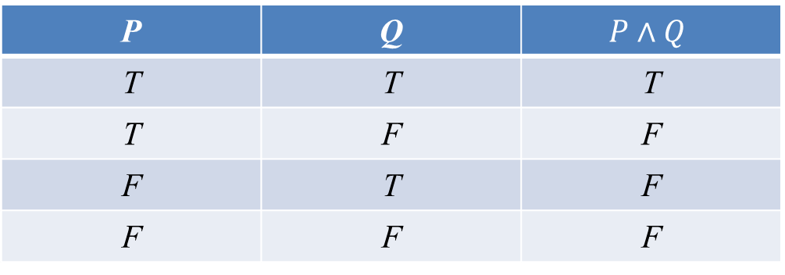
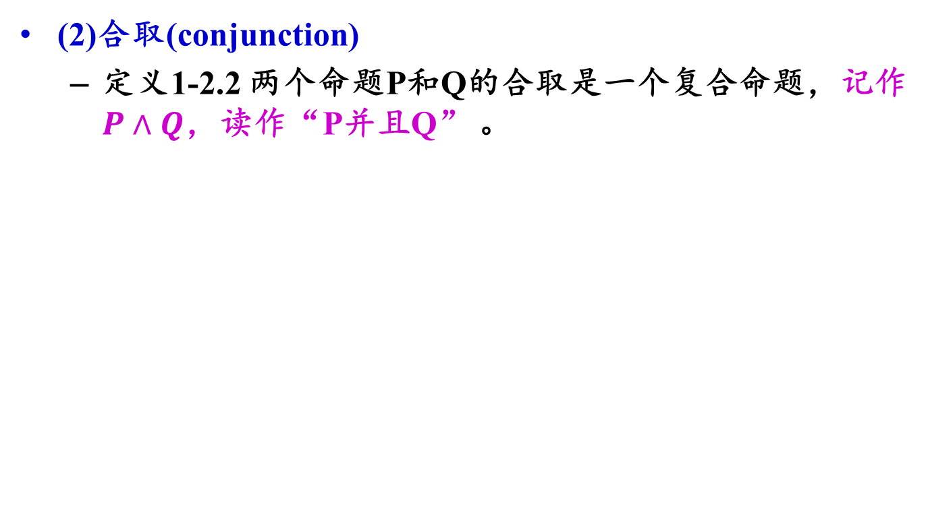
1-2 联结词
(2)合取(conjunction)
定义1-2.2 两个命题P和Q的合取是一个复合命题，记作$P∧Q$，读作“P并且Q” 。
P | Q | $$P∧Q$$
T | T | T
T | F | F
F | T | F
F | F | F

Slide 20
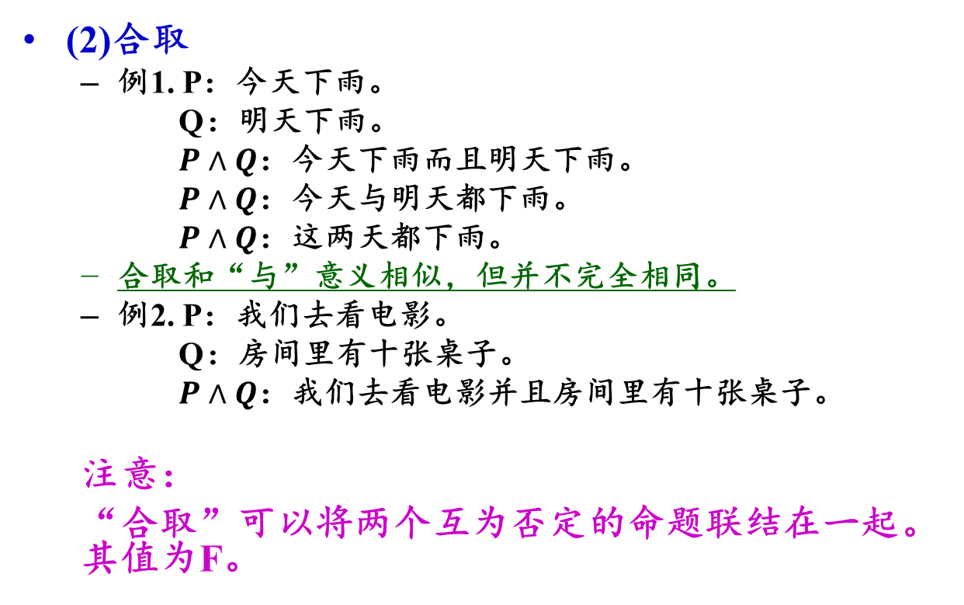
1-2 联结词
(2)合取
例1. P：今天下雨。
Q：明天下雨。
$P∧Q$：今天下雨而且明天下雨。
$P∧Q$：今天与明天都下雨。
$P∧Q$：这两天都下雨。
合取和“与”意义相似，但并不完全相同。
例2. P：我们去看电影。
Q：房间里有十张桌子。
$P∧Q$：我们去看电影并且房间里有十张桌子。
注意：
“合取”可以将两个互为否定的命题联结在一起。其值为F。
二元
运算

Slide 21
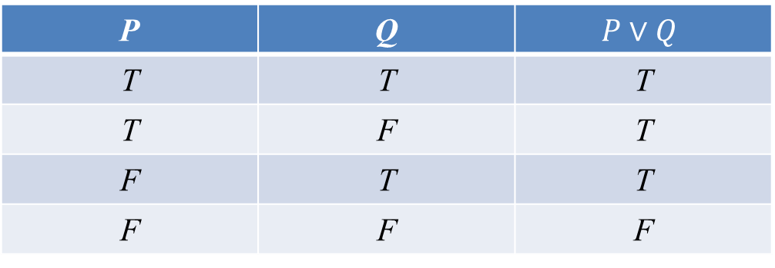
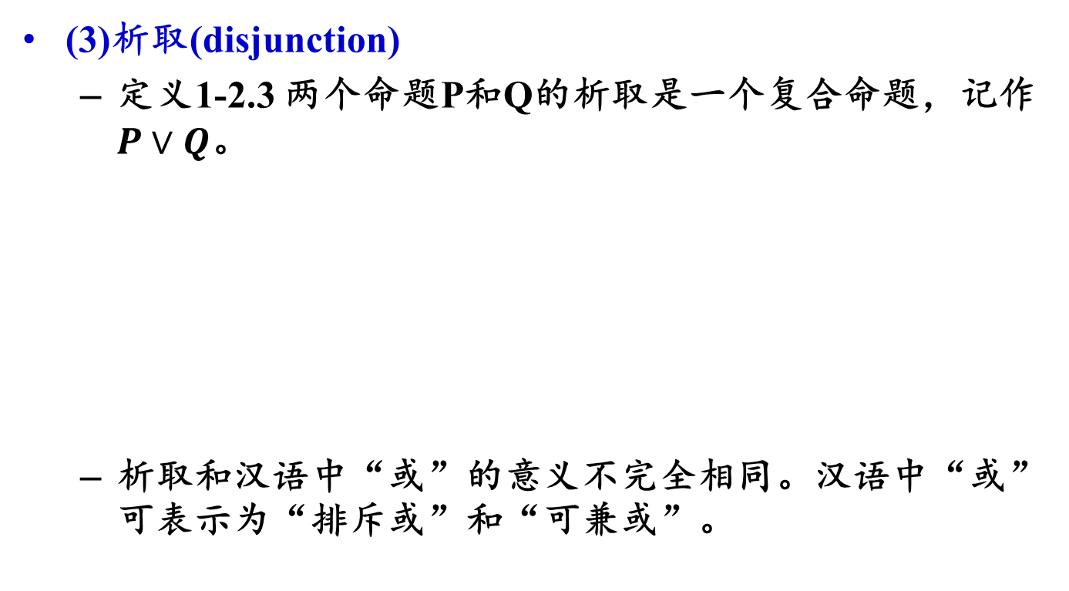
1-2 联结词
(3)析取(disjunction)
定义1-2.3 两个命题P和Q的析取是一个复合命题，记作$P∨Q$。
析取和汉语中“或”的意义不完全相同。汉语中“或”可表示为“排斥或”和“可兼或”。
P | Q | $$P∨Q$$
T | T | T
T | F | T
F | T | T
F | F | F
注：此处析取是“可兼或”。

Slide 22
1-2 联结词
二元
运算
(3)析取
例1 今天晚上我在家看电视或去剧场看戏。
例2 他可能是100米或400米赛跑的冠军。
例3 他昨天做了二十或三十道习题。
原子命题
×

Slide 23
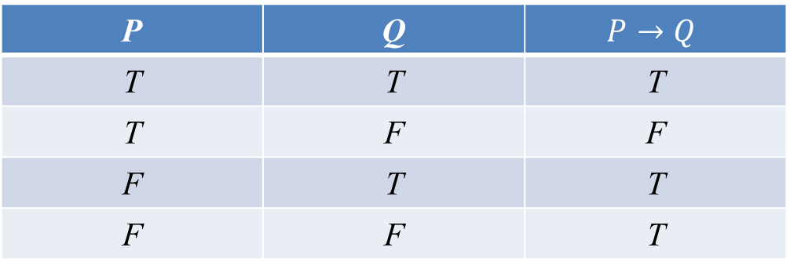
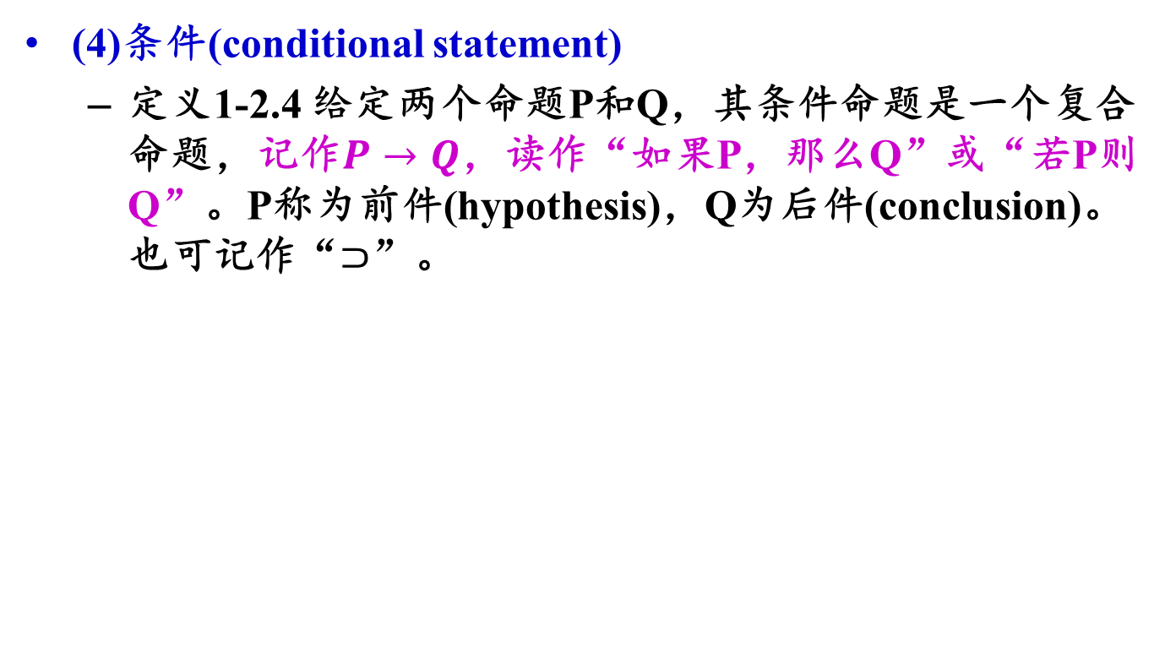
1-2 联结词
(4)条件(conditional statement)
定义1-2.4 给定两个命题P和Q，其条件命题是一个复合命题，记作$P→Q$，读作“如果P，那么Q”或“若P则Q”。P称为前件(hypothesis)，Q为后件(conclusion)。也可记作“$⊃$”。
P | Q | $$P→Q$$
T | T | T
T | F | F
F | T | T
F | F | T

Slide 24
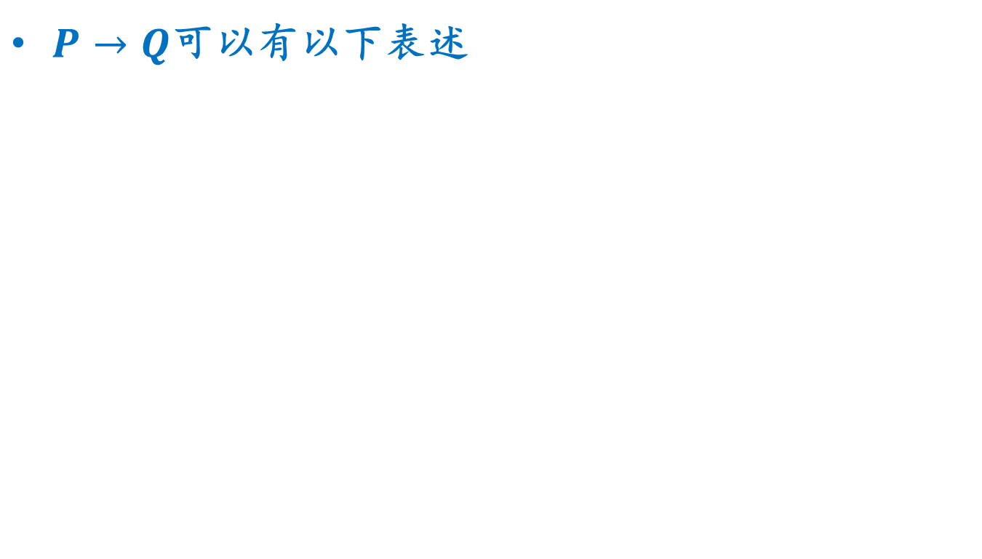
1-2 联结词
$P→Q$可以有以下表述
P是Q的充分条件 | Q是P的必要条件
若P, 则Q | 除非Q, 才P
只要P,就Q | 只有Q, 才P
Q每当P | P仅当Q
 | 除非Q, 否则非P

Slide 25
1-2 联结词
二元
运算
(4)条件(conditional statement)
例1 如果某动物为哺乳动物，则它必胎生。
例2 如果我得到这本小说，那么我今夜就读完它。
例3 如果雪是黑的，那么太阳从西方出。
注意：
自然语言中，“如果…，则…”这样的语句，当前提是假时，结论不管真假，这个语句的意义往往无法判断。而在条件命题时，规定“善意的推定”，即前提为F，条件命题的真值都为T。

Slide 26
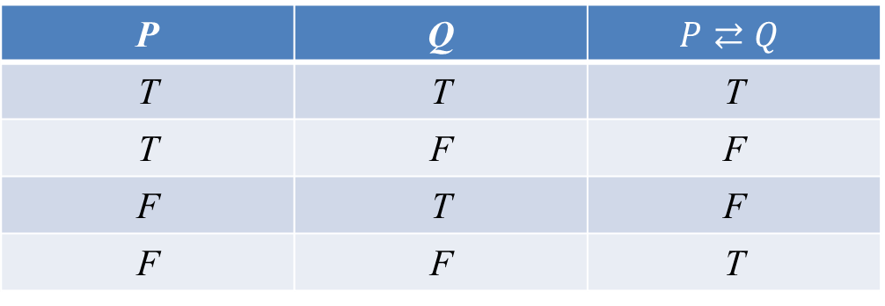
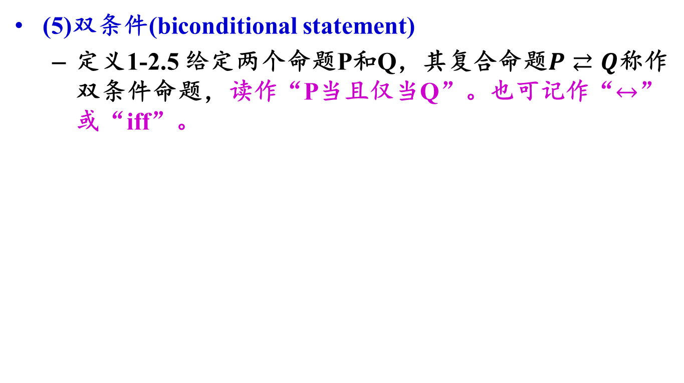
1-2 联结词
(5)双条件(biconditional statement)
定义1-2.5 给定两个命题P和Q，其复合命题$P⇄Q$称作双条件命题，读作“P当且仅当Q”。也可记作“$↔$”或“iff”。
P | Q | $$P⇄Q$$
T | T | T
T | F | F
F | T | F
F | F | T

Slide 27
1-2 联结词
(5)双条件
例1 两个三角形全等，当且仅当它们的三组对应边相等。
例2 燕子飞回南方，春天来了。
例3 2+2=4，当前仅当雪是白的。
二元
运算

Slide 28

学习要点：
1. 理解并掌握基本概念：命题，真值，原子命题，复合命题，命题标识符，命题常量，命题变元，原子变元。
2. 会判断命题。必须是陈述句，不可有悖论。
3. 理解并掌握联结词的定义及表示方式，以及和自然语言的联系和区别，即否定，合取，析取，条件，双条件。其中，仅“否定” 为一元运算，其余的都为二元运算。

Slide 29
作业：
P8: 1-1,1-2习题
(1), (3), (5)

Slide 30
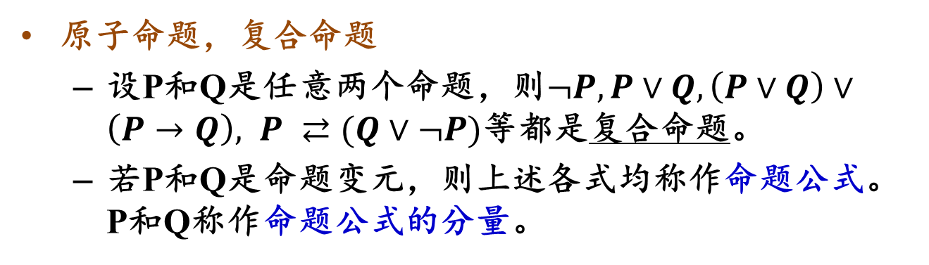
1-3 命题公式与翻译
原子命题，复合命题
设P和Q是任意两个命题，则$¬P, P∨Q, \left(P∨Q\right)∨\left(P→Q\right), P ⇄(Q∨¬P)$等都是复合命题。
若P和Q是命题变元，则上述各式均称作命题公式。P和Q称作命题公式的分量。
注意：
1. 命题公式没有真假值，仅当在命题公式中的命题变元用确定的命题代入时，才得到一个命题；
2. 并非由命题变元，联结词和一些括号组成的字符串都能成为命题公式。

Slide 31
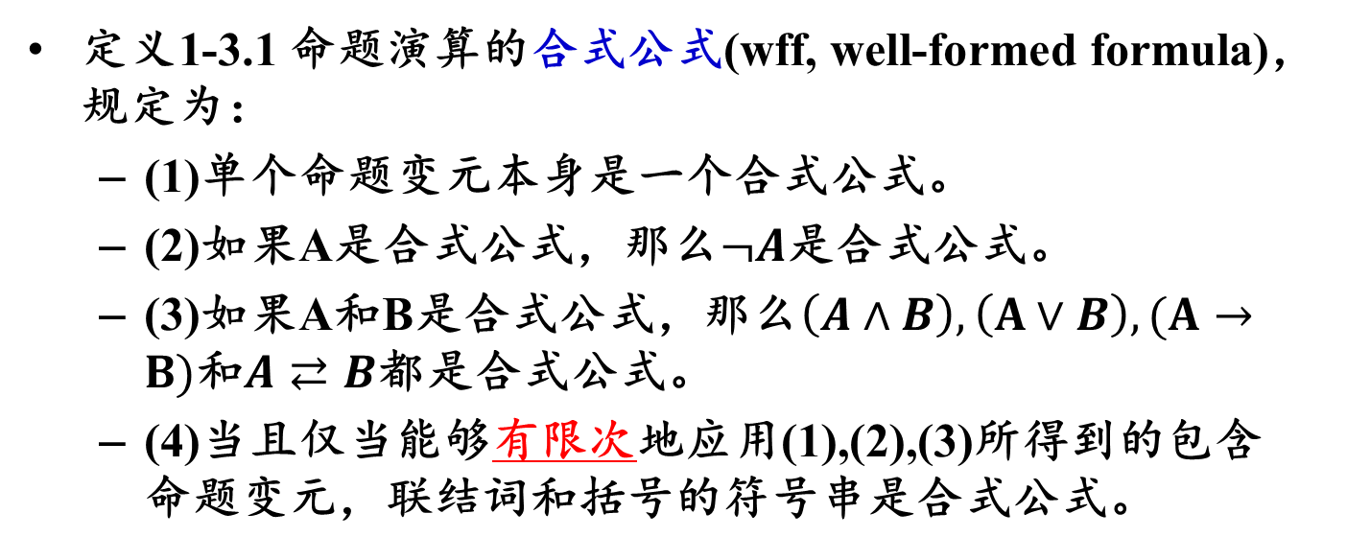
1-3 命题公式与翻译
定义1-3.1 命题演算的合式公式(wff, well-formed formula)，规定为：
(1)单个命题变元本身是一个合式公式。
(2)如果A是合式公式，那么$¬A$是合式公式。
(3)如果A和B是合式公式，那么$\left(A∧B\right), \left(A∨B\right), (A→B)$和$A⇄B$都是合式公式。
(4)当且仅当能够有限次地应用(1),(2),(3)所得到的包含命题变元，联结词和括号的符号串是合式公式。
该合式公式的定义是以递归形式给出的，其中（1）称为基础，（2）（3）称为归纳，（4）称为界限。

Slide 32
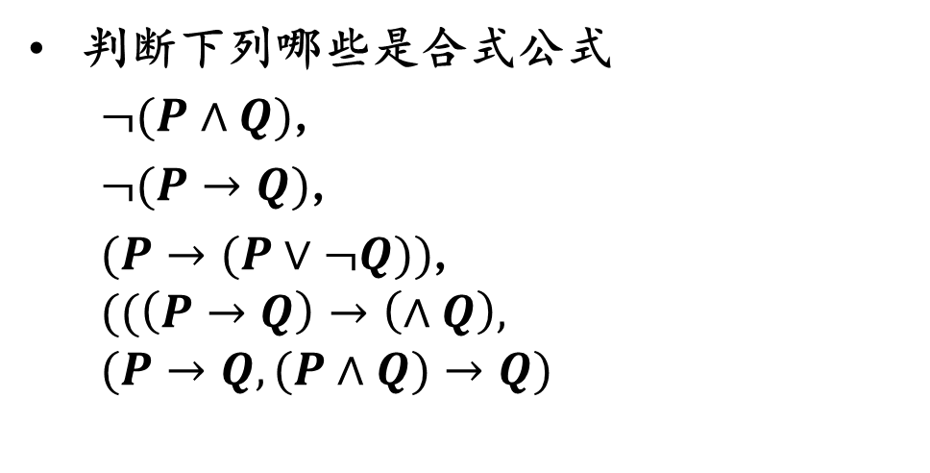
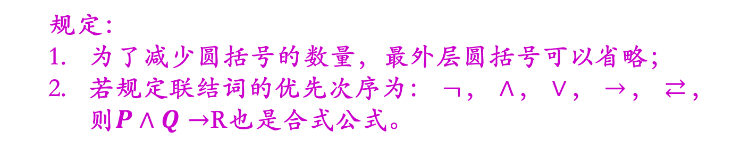
1-3 命题公式与翻译
判断下列哪些是合式公式
$¬(P∧Q)$,
$¬(P→Q)$,
$(P→(P∨¬Q))$,
$$((\left(P→Q\right)→\left(∧Q\right),$$
$$(P→Q,(P∧Q)→Q)$$
规定：
为了减少圆括号的数量，最外层圆括号可以省略；
若规定联结词的优先次序为： $¬$， $∧$， $∨$， $→$， $⇄$，则$P∧Q→$R也是合式公式。

Slide 33
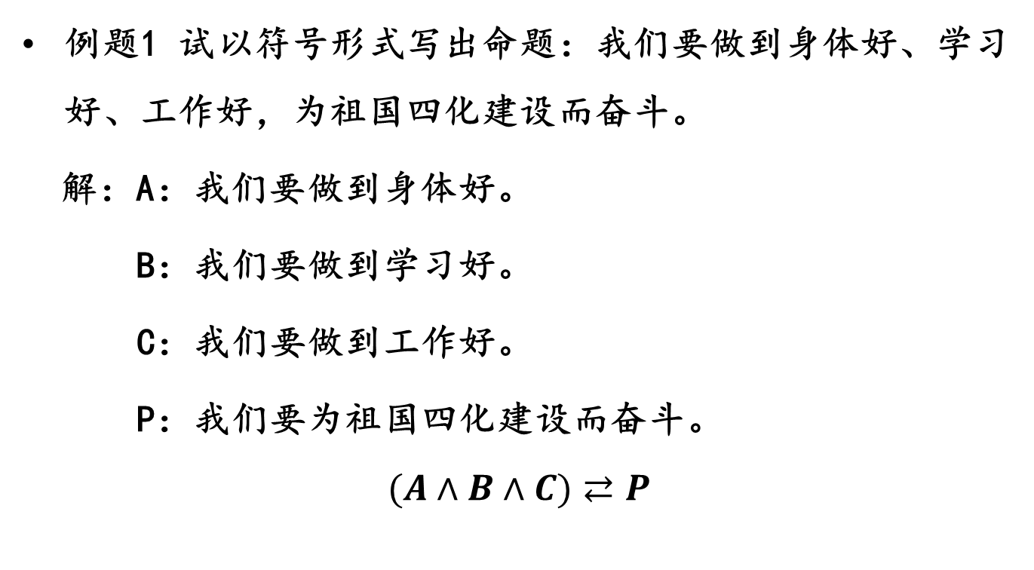
1-3 命题公式与翻译
例题1 试以符号形式写出命题：我们要做到身体好、学习好、工作好，为祖国四化建设而奋斗。
解：A：我们要做到身体好。
B：我们要做到学习好。
C：我们要做到工作好。
P：我们要为祖国四化建设而奋斗。
$$(A∧B∧C)⇄P$$

Slide 34
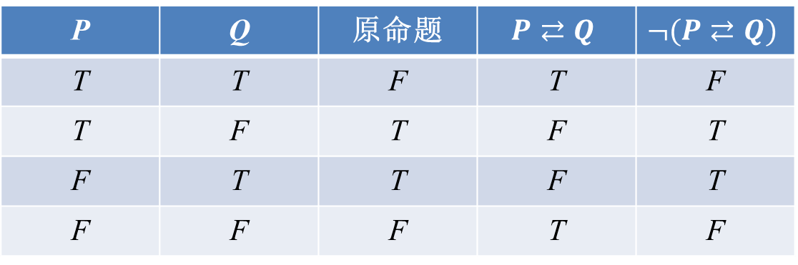
1-3 命题公式与翻译
例题2 上海到北京的14次列车是下午五点半或六点开。
解 P：上海到北京的14次列车是下午五点半开。
Q：上海到北京的14次列车是下午六点开。
分析：汉语中的“或”是不可兼或，而逻辑联结词析取是可以“可兼或”，因此不能直接对两命题析取，构造下表。
P | Q | 原命题 | $$P⇄Q$$ | $$¬(P⇄Q)$$
T | T | F | T | F
T | F | T | F | T
F | T | T | F | T
F | F | F | T | F

Slide 35
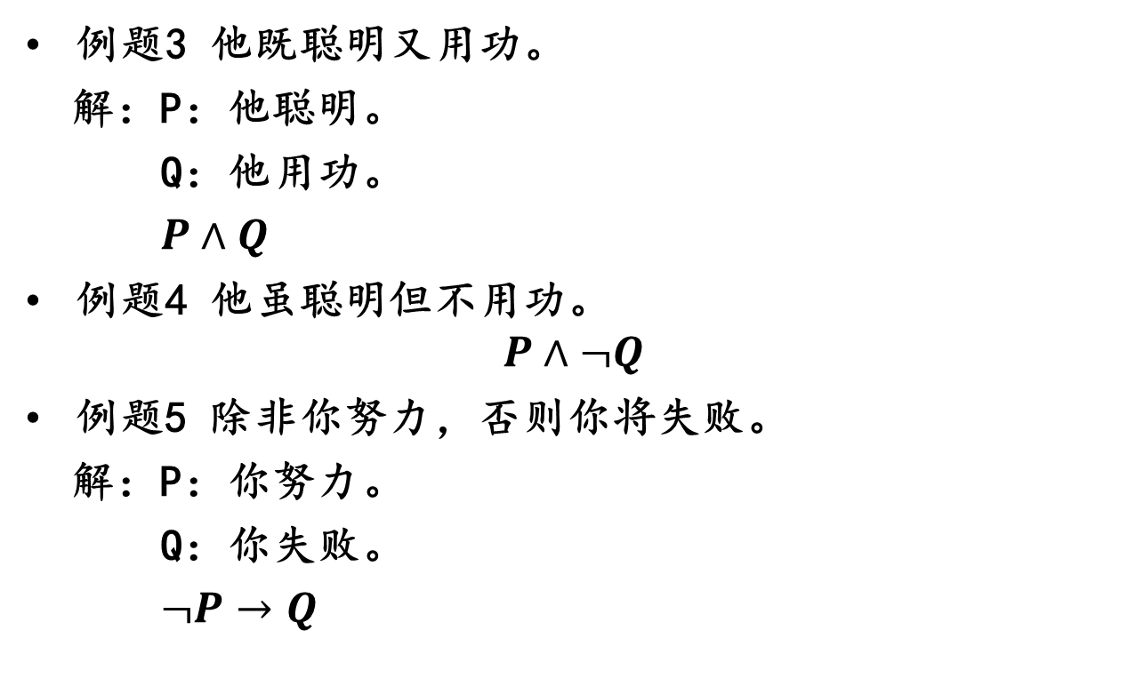
1-3 命题公式与翻译
例题3 他既聪明又用功。
解：P：他聪明。
Q：他用功。
$P∧Q$
例题4 他虽聪明但不用功。
$$P∧¬Q$$
例题5 除非你努力，否则你将失败。
解：P：你努力。
Q：你失败。
$¬P→Q$

Slide 36
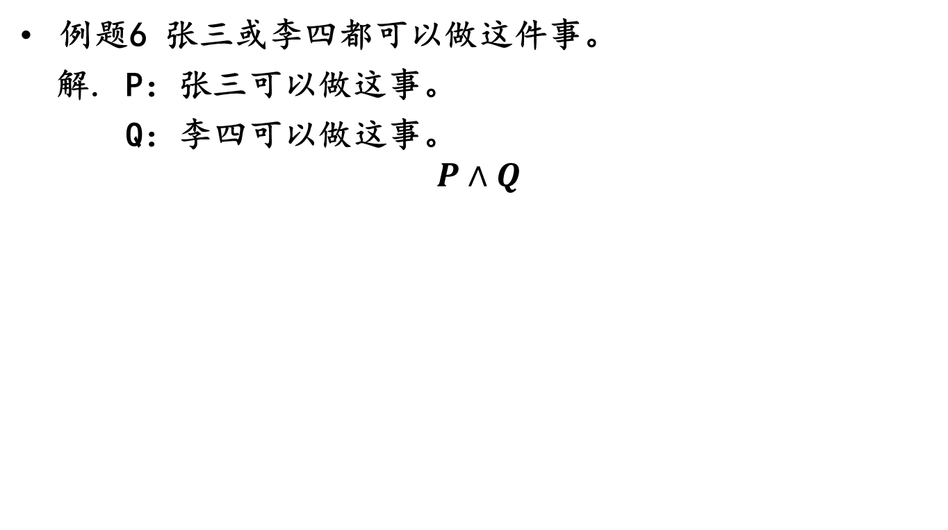
1-3 命题公式与翻译
例题6 张三或李四都可以做这件事。
解. P：张三可以做这事。
Q：李四可以做这事。
$$P∧Q$$
总结：
自然语言中的一些联结词，如：“与”“且”“或”“除非…则…”等都各有其具体含义，需分别不同情况翻译成适当的逻辑联结词。
为了便于正确表达命题间的相互关系，有时常常采用列出“真值表”的方法，进一步分析各原命题。

Slide 37
学习要点：
1. 理解并掌握合式公式概念并会判断合式公式。
2. 要求掌握通过定义原子命题，运用命题符号
将自然语句翻译成命题。

Slide 38
作业：
P11-12: 1-3习题
(1), (5)

Slide 39
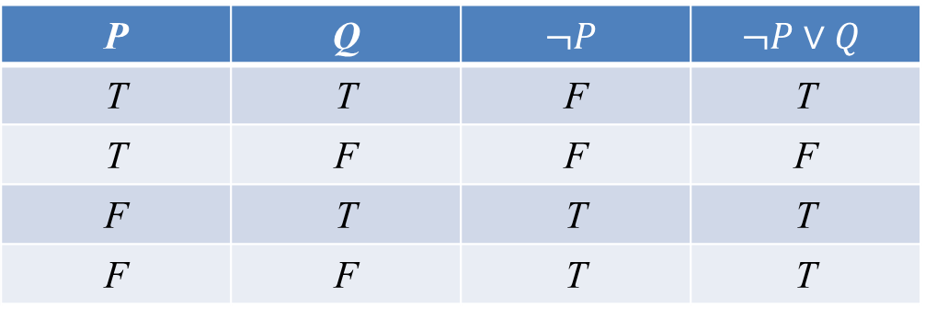
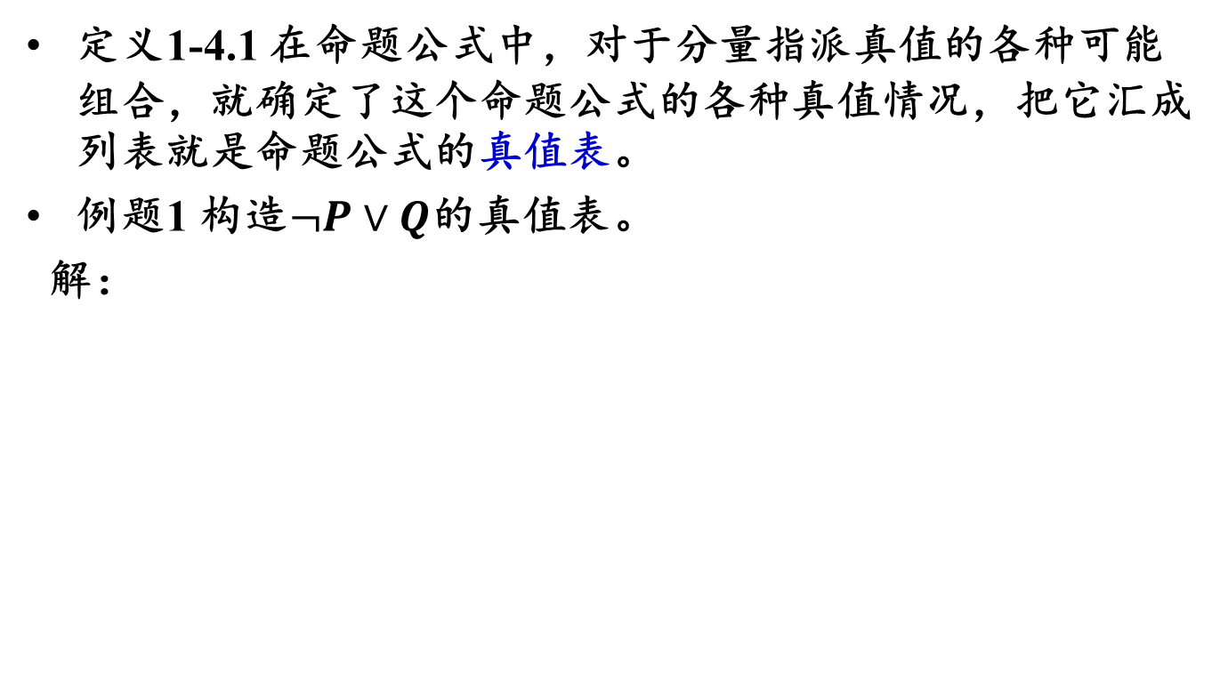
1-4 真值表(Truth Table)与等价公式(Equivalent Formulas)
定义1-4.1 在命题公式中，对于分量指派真值的各种可能组合，就确定了这个命题公式的各种真值情况，把它汇成列表就是命题公式的真值表。
例题1 构造$¬P∨Q$的真值表。
解：
P | Q | $$¬P$$ | $$¬P∨Q$$
T | T | F | T
T | F | F | F
F | T | T | T
F | F | T | T

Slide 40
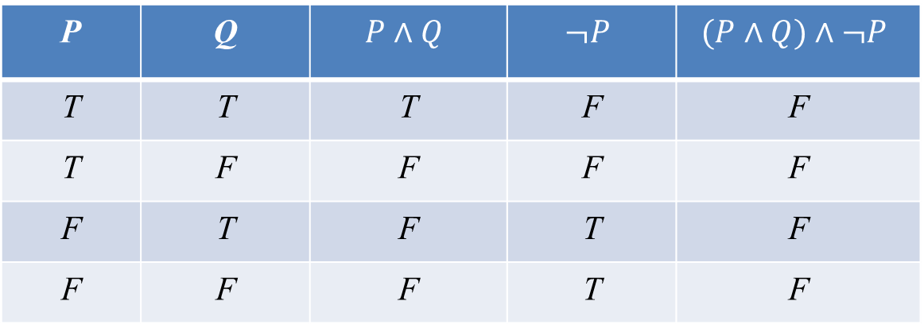
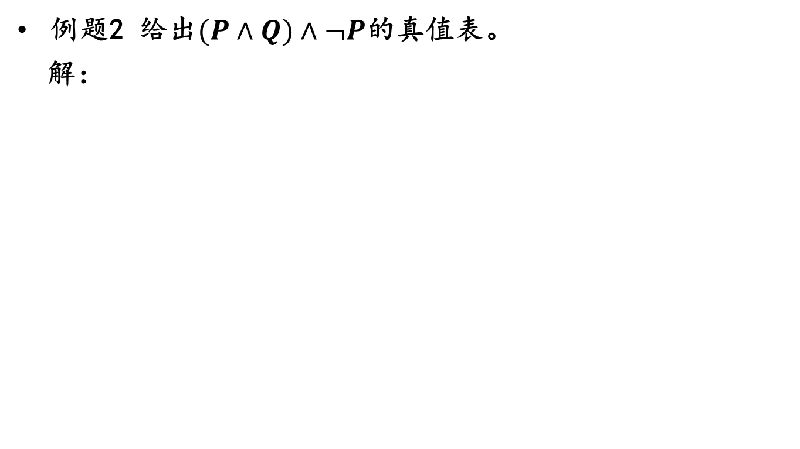
1-4 真值表与等价公式
例题2 给出$(P∧Q)∧¬P$的真值表。
解：
P | Q | $$P∧Q$$ | $$¬P$$ | $$(P∧Q)∧¬P$$
T | T | T | F | F
T | F | F | F | F
F | T | F | T | F
F | F | F | T | F

Slide 41
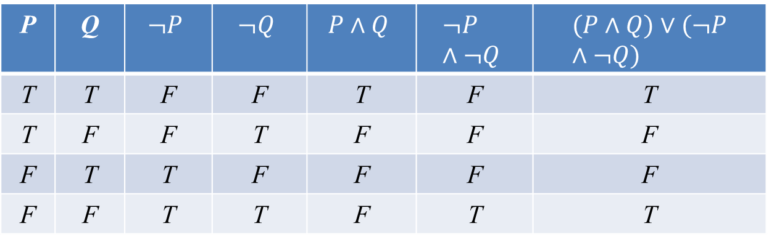
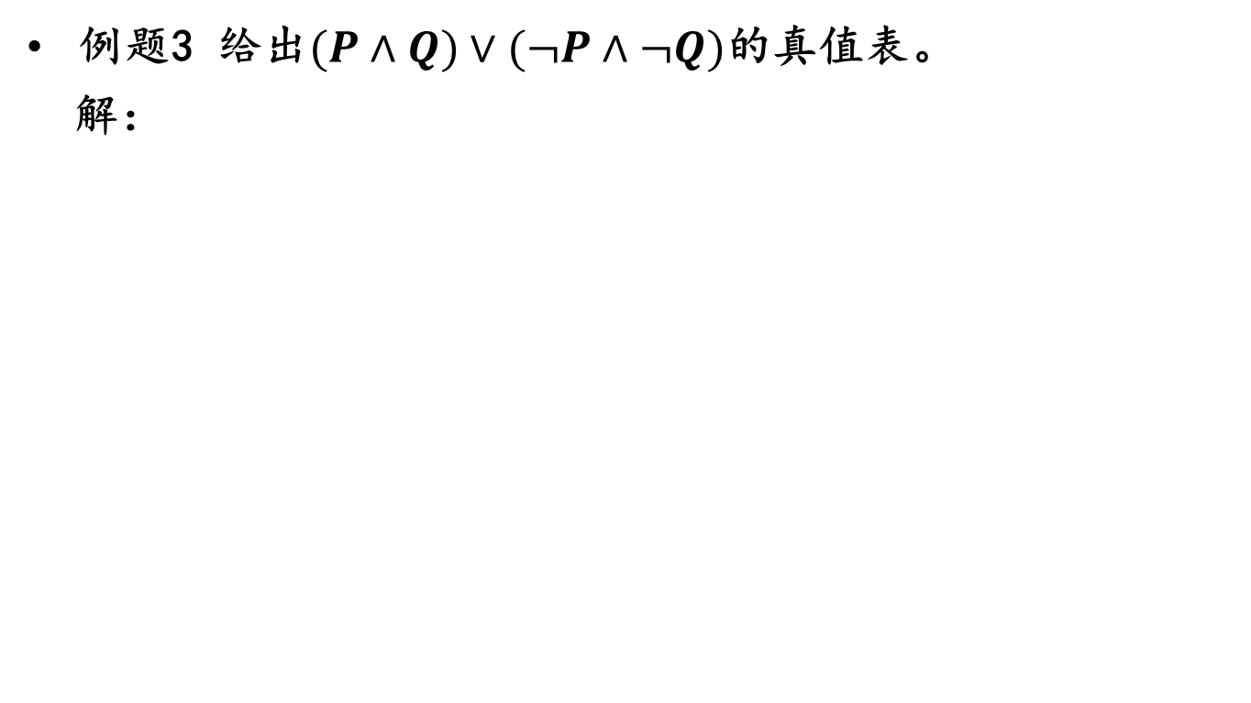
1-4 真值表与等价公式
例题3 给出$(P∧Q)∨(¬P∧¬Q)$的真值表。
解：
P | Q | $$¬P$$ | $$¬Q$$ | $$P∧Q$$ | $$¬P∧¬Q$$ | $$(P∧Q)∨(¬P∧¬Q)$$
T | T | F | F | T | F | T
T | F | F | T | F | F | F
F | T | T | F | F | F | F
F | F | T | T | F | T | T

Slide 42
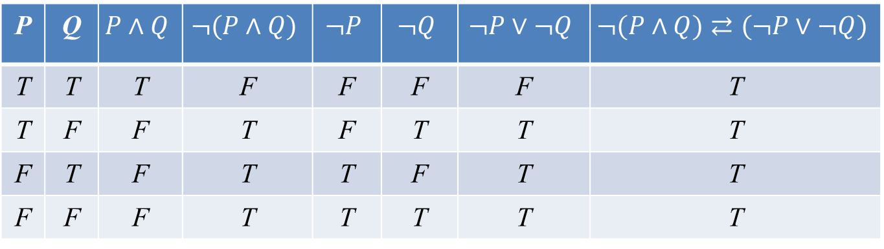
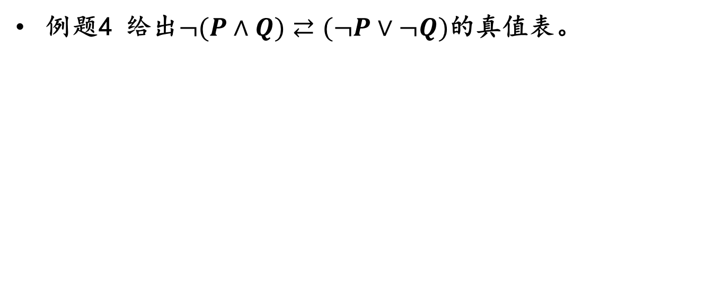
1-4 真值表与等价公式
例题4 给出$¬(P∧Q)⇄(¬P∨¬Q)$的真值表。
P | Q | $$P∧Q$$ | $$¬(P∧Q)$$ | $$¬P$$ | $$¬Q$$ | $$¬P∨¬Q$$ | $$¬(P∧Q)⇄(¬P∨¬Q)$$
T | T | T | F | F | F | F | T
T | F | F | T | F | T | T | T
F | T | F | T | T | F | T | T
F | F | F | T | T | T | T | T
不论命题变元做何种指派，其真值永为真（假），则将这类公式记为T(F)。
一般来说，n个命题变元组成的命题公式共有2^{n}种真值情况。

Slide 43






1-4 真值表与等价公式
P | Q | $$¬P∨Q$$ | $$P→Q$$
T | T | T | T
T | F | F | F
F | T | T | T
F | F | T | T
P | Q | $$P⇄Q$$ | $$(P∧Q)∨(¬P∧¬Q)$$
T | T | T | T
T | F | F | F
F | T | F | F
F | F | T | T
有些命题公式在分量的不同指派下，其对应的值与另一命题公式完全相同。
$$P→Q$$
$$⇔$$
$$¬P∨Q$$

Slide 44


1-4 真值表与等价公式
定义1-4.2 给定两个命题公式A和B，设$P_{1}, P_{2}, ⋯,P_{n}$为所有出现于A和B中的原子变元，若给$P_{1}, P_{2}, ⋯,P_{n}$任一组真值指派，A和B的真值都相同，则称A和B是等价的或逻辑相等，记作$A⇔B$。
例题5 证明：$P⇄Q⇔(P→Q)∧(Q→P)$.
P | Q | $$P→Q$$ | $$Q→P$$ | $$P⇄Q$$ | $$(P→Q)∧(Q→P)$$
T | T | T | T | T | T
T | F | F | T | F | F
F | T | T | F | F | F
F | F | T | T | T | T

Slide 45

1-4 真值表与等价公式
命题定律 | 表达式 | 序号
对合律 | $$¬¬P⇔P$$ | 1
幂等律 | $P∨P⇔P$, $P∧P⇔P$ | 2
结合律 | $$(P∨Q)∨R⇔P∨(Q∨R)$$ $$(P∧Q)∧R⇔P∧(Q∧R)$$ | 3
交换律 | $$P∨Q⇔Q∨P$$ $$P∧Q⇔Q∧P$$ | 4
分配律 | $$P∨(Q∧R)⇔(P∨Q)∧(P∨R)$$ $$P∧(Q∨R)⇔(P∧Q)∨(P∧R)$$ | 5
吸收律 | $$P∨\left(P∧Q\right)⇔P$$ $$P∧(P∨Q)⇔P$$ | 6
德•摩根律 | $$¬(P∨Q)⇔¬P∧¬Q$$ $$¬(P∧Q)⇔¬P∨¬Q$$ | 7
同一律 | $P∨F⇔P$, $P∧T⇔P$ | 8
零律 | $P∨T⇔T$, $P∧F⇔F$ | 9
否定律 | $$P∨¬P⇔T, P∧¬P⇔F$$ | 10

Slide 46


1-4 真值表与等价公式
例题6 验证吸收律$P∨\left(P∧Q\right)⇔P，P∧(P∨Q)⇔P$。
P | Q | $$\left(P∧Q\right)$$ | $$P∨\left(P∧Q\right)$$ | $$P∨Q$$ | $$P∧(P∨Q)$$
T | T | T | T | T | T
T | F | F | T | T | T
F | T | F | F | T | F
F | F | F | F | F | F

Slide 47

1-4 真值表与等价公式
定义1-4.3 如果X是合式公式A的一部分，且X本身也是一个合式公式，则称X为公式A的子公式。
定理1-4.1 设X是合式公式A的子公式，若$X⇔Y$，如果将A中的X用Y来置换，所得到公式B与公式A等价，即$A⇔B$.
满足上述条件的置换称为等价置换（等价代换）。

Slide 48


1-4 真值表与等价公式
例题7 证明：$Q→(P∨(P∧Q))⇔Q→P$.
P | Q | $$P∧Q$$ | $$(P∨(P∧Q))$$ | $$Q→(P∨(P∧Q))$$ | $$Q→P$$
T | T | T | T | T | T
T | F | F | T | T | T
F | T | F | F | F | F
F | F | F | F | T | T

Slide 49

1-4 真值表与等价公式
例题8 证明：$\left(P∧Q\right)∨\left(P∧¬Q\right)⇔P$
例题9 证明：$P→(Q→R)⇔Q→(P→R)⇔¬R→(Q→¬P)$。
例题10 证明：$((P∨Q)∧¬(¬P∧(¬Q∨¬R)))∨(¬P∧¬Q)∨(¬P∧¬R)⇔T$。

Slide 50
学习要点：
1. 重要概念：命题定律及其表达式，等价公式，等价置换，子公式。
2. 会计算复合命题的真值表，证明等价式，化简复合命题。

Slide 51
作业：
P17-19: 1-4习题
(1)a,
(7)a,c,f
(8)a,b,c

Slide 52
1-5 重言式与蕴含式
定义1-5.1 给定一命题公式，若无论对分量作怎样的指派，其对应的真值永为T，则称该命题公式为重言式或永真公式。
定义1-5.2 给定一命题公式，若无论对分量作怎样的指派，其对应的真值永为F，则称该命题为矛盾式或永假公式。

Slide 53

1-5 重言式与蕴含式
定理1-5.1 任意两个重言式的合取或析取，仍然是一个重言式。
证明：设A和B为两个重言式，则不论A和B的分量指派任何真值，总有A为T，B为T，故$A∧B⇔T$，$A∨B⇔T$。
定理1-5.2 一个重言式，对同一分量都用任何合式公式置换，其结果仍为一重言式。
证明：由于重言式的真值与分量的指派无关，故对同一分量以任何合式公式置换后，重言式的真值仍为T。

Slide 54

1-5 重言式与蕴含式
例题1 证明：$((P∨S)∧R)∨¬((P∨S)∧R)$为重言式。
证明：因为$P∨¬P⇔T$，如以$((P∨S)∧R)$置换P即得
$$((P∨S)∧R)∨¬((P∨S)∧R)⇔T$$
定理1-5.3 设A，B为两个命题公式，$A⇔B$当且仅当$A⇄B为$一个重言式。
证明:
(if) 若$A⇔B$，则A，B有相同的真值，即$A⇄B$永为T。
(only if) 若$A⇄B为$一个重言式，则$A⇄B$永为T，那么A，
B有相同的真值，即$A⇔B$。

Slide 55

1-5 重言式与蕴含式
例题2 证明 $¬(P∧Q)⇔(¬P∨¬Q)$。
上节中例4，表1-4.4可得$¬(P∧Q)⇄(¬P∨¬Q)$为重言式
注：$A⇄B⇔(A→B)∧(B→A)$
定义1-5.3 当且仅当$P→Q$是一个重言式时，我们称“P蕴含Q”，并记作$P⇒Q$.
注：对$P→Q$来说，$Q→P$称作它的逆换式，$¬P→¬Q$称为它的反换式，$¬Q→¬P$称为它的逆反换式。
$$\left(P→Q\right)⇔\left(¬Q→¬P\right)$$
$$(Q→P)⇔(¬P→¬Q)$$

Slide 56


1-5 重言式与蕴含式
P | Q | $$¬P$$ | $$¬Q$$ | $$P→Q$$ | $$¬Q→¬P$$ | $$Q→P$$ | $$¬P→¬Q$$
T | T | F | F | T | T | T | T
T | F | F | T | F | F | T | T
F | T | T | F | T | T | F | F
F | F | T | T | T | T | T | T
$$P→Q⟺¬Q→¬P$$
$$Q→P⟺¬P→¬Q$$

Slide 57

1-5 重言式与蕴含式
例题1 推证：$¬Q∧(P→Q)⇒¬P$.
证法1 假定$¬Q∧(P→Q)$为T，则$¬Q$为T，$(P→Q)$为T。
由Q为F，$P→Q$为T，则必须P为F，故$¬P$为T。
证法2 假定$¬P$为F，则P为T。
(a) 若Q为F，则$P→Q$为F，$¬Q∧(P→Q)$为F。
(b) 若Q为T，则$¬Q$为F，$¬Q∧(P→Q)$为F。
所以$¬Q∧(P→Q)⇒¬P$成立。

Slide 58

1-5 重言式与蕴含式
$$P∧Q⇒P$$ | 1
$$P∧Q⇒Q$$ | 2
$$P⇒P∨Q$$ | 3
$$¬P⇒P→Q$$ | 4
$$Q⇒P∨Q$$ | 5
$$¬(P→Q)⇒P$$ | 6
$$¬(P→Q)⇒¬Q$$ | 7
$$P∧(P→Q)⇒Q$$ | 8
$$¬Q∧(P→Q)⇒¬P$$ | 9
$$¬P∧(P∨Q)⇒Q$$ | 10
$$(P→Q)∧(Q→R)⇒P→R$$ | 11
$$(P∨Q)∧(P→R)∧(Q→R)⇒R$$ | 12
$$(P→Q)∧(R→S)⇒(P∧R)→(Q∧S)$$ | 13
$$\left(P⇄Q\right)∧\left(Q⇄R\right)⇒\left(P⇄R\right)$$ | 14

Slide 59

1-5 重言式与蕴含式
定理1-5.4 设P，Q为任意两个命题公式，$P⇔Q$的充分必要条件是$P⇒Q$且$Q⇒P$。
证明：若$P⇔Q$，则$P⇄Q$为重言式。
因为$P⇄Q⇔(P→Q)∧(Q→P)，$
故$P→Q$为T，$Q→P$为T。
反之，若$P⇒Q$且$Q⇒P$，
则$P→Q$为T，$Q→P$为T，
因此$P⇄Q$为T，$P⇄Q$为重言式。
即$P⇔Q$。

Slide 60

1-5 重言式与蕴含式
性质：
(1)设A，B，C为合式公式，若$A⇒B$且A是重言式，则B是重言式。
(2)若$A⇒B$，$B⇒C，$则$A⇒C$，即蕴含关系是传递的。
(3)若$A⇒B$，且$A⇒C$，那么$A⇒(B∧C)。$
(4)若$A⇒B$，且$C⇒B$，那么$A∨C⇒B$。
证明: (1) 因为$A→B$永为T，所以当A为T时，B必永为T。
(2) 由$A⇒B$，$B⇒C$，即$A→B$，$B→C$为重言式，
所以$(A→B)∧(B→C)$为重言式。
由表1-5.2的(11)式，$(A→B)∧(B→C)⇒A→C$，
故由性质(1)， $A→C$为重言式，即$A⇒C$。

Slide 61

1-5 重言式与蕴含式
(3) 由假设$A→B$，$A→C$为重言式。
设A为T，则B，C为T，故$B∧C$为T。
因此$A→(B∧C)\text{为}\text{T}$。
若A为F，
则$B∧C$不论有怎样的真值，$A→(B∧C)\text{为}\text{T}$，
所以$A⇒(B∧C)$。
(4)因为$A→B$为T，$C→B$为T，故
$$(¬A∨B)∧(¬C∨B)$$
为T，即$(¬A∧¬C)∨B$为T或$A∨C→B$为T。
所以$A∨C$ $⇒B$.

Slide 62
学习要点：
理解并掌握重言式和蕴含式的概念，蕴含式的性质，并会证明命题为重言式。

Slide 63
作业：
P23: 1-5习题
(1)a, b,c

Slide 64


1-6 其他联结词
定义1-6.1 设P和Q是两个命题公式，复合命题$P\overline{∨}Q$称作P和Q的不可兼析取。$P\overline{∨}Q$的真值为T，当且仅当P与Q的真值不相同时为T，否则，$P\overline{∨}Q$的真值为F。
P | Q | $$P\overline{∨}Q$$
T | T | F
T | F | T
F | T | T
F | F | F

Slide 65

1-6 其他联结词
“$\overline{∨}$”具有如下性质：
设P,Q,R为命题公式，则有：
$P\overline{∨}Q⇔Q\overline{∨}P$
$\left(P\overline{∨}Q\right)\overline{∨}R⇔P\overline{∨}\left(Q\overline{∨}R\right)$
$P∧\left(Q\overline{∨}R\right)⇔\left(P∧Q\right)\overline{∨}\left(P∧R\right)$
$P\overline{∨}Q⇔\left(P∧¬Q\right)∨\left(¬P∧Q\right)$
$P\overline{∨}Q⇔¬\left(P⇄Q\right)$
$P\overline{∨}P⇔F$, $F\overline{∨}P⇔P$, $T\overline{∨}P⇔¬P$

Slide 66

1-6 其他联结词
定理1-6.1 设P,Q,R为命题公式。如果$P\overline{∨}Q⇔R$，则$P\overline{∨}R⇔Q$， $Q\overline{∨}R⇔P$，且$P\overline{∨}Q\overline{∨}R$为一矛盾式。
证明：如果$P\overline{∨}Q⇔R$，则
$$P\overline{∨}R⇔P\overline{∨}P\overline{∨}Q⇔F\overline{∨}Q⇔Q$$
$$Q\overline{∨}R⇔Q\overline{∨}P\overline{∨}Q⇔F\overline{∨}P⇔P$$
$$P\overline{∨}Q\overline{∨}R⇔R\overline{∨}R⇔F$$

Slide 67



1-6 其他联结词
定义1-6.2 设P和Q是两个命题公式，复合命题$P\underset{→}{c}Q$称作命题P和Q的条件否定，$P\underset{→}{c}Q$的真值为T，当且仅当P的真值为T，Q的真值为F，否则，$P\underset{→}{c}Q$的真值为F。
P | Q | $$P\underset{→}{c}Q$$
T | T | F
T | F | T
F | T | F
F | F | F
$$P\underset{→}{c}Q⇔¬(P→Q)$$

Slide 68



1-6 其他联结词
定义1-6.3 设P和Q是两个命题公式，复合命题$P↑Q$称作P和Q的“与非”。当且仅当P和Q的真值都是T时，$P↑Q$为F，否则$P↑Q$的真值都是T。
P | Q | $$P↑Q$$
T | T | F
T | F | T
F | T | T
F | F | T
$$P↑Q⇔¬(P∧Q)$$

Slide 69

1-6 其他联结词
“$↑$”有如下性质：
$P↑P⇔¬(P∧P)⇔¬P$
$(P↑Q)↑(P↑Q)⇔¬(P↑Q)⇔P∧Q$
$(P↑P)↑(Q↑Q)⇔¬P↑¬Q⇔¬(¬P∧¬Q)⇔P∨Q$

Slide 70



1-6 其他联结词
定义1-6.4 设P和Q是两个命题公式，复合命题$P↓Q$称作P和Q的“或非”。当且仅当P和Q的真值都是F时，$P↓Q$为T，否则$P↓Q$的真值都是F。
P | Q | $$P↓Q$$
T | T | F
T | F | F
F | T | F
F | F | T
$$P↓Q⇔¬(P∨Q)$$

Slide 71

1-6 其他联结词
“$↓$”有如下性质：
$P↓P⇔¬(P∨P)⇔¬P$
$(P↓Q)↓(P↓Q)⇔¬(P↓Q)⇔P∨Q$
$(P↓P)↓(Q↓Q)⇔¬P↓¬Q⇔¬(¬P∨¬Q)⇔P∧Q$

Slide 72

1-6 其他联结词
最小联结词组
由$(P⇄Q)⟺(P→Q)∧(Q→P)$，故可把包含“$⇄$”的公式等价变换为包含“$∧$”和“$→$”的公式；
由$P→Q⟺¬P∨Q$，说明包含“$→$”的公式可以变换为包含“$¬$”和“$∨$”的公式；
由$P∧Q⇔¬(¬P∨¬Q)$，$P∨Q⇔¬(¬P∧¬Q)$，说明“$∧$”和“$∨$”可以互相代换。
故由“$¬$”，“$∧$”，“$∨$”，“$→$”，“$⇄$”这五个联结词组成的命题公式，必可由{$¬$，$∨$}或{$¬$， $∧$}组成的命题公式所替代。

Slide 73

1-6 其他联结词
$(P\overline{∨}Q)⇔¬(P⇄Q)$
$P\underset{→}{c}Q⇔¬(P→Q)$
$P↑Q⇔¬(P∧Q)$
$P↓Q⇔¬(P∨Q)$
故任意命题公式都可由{$¬$，$∨$}或{$¬$，$∧$}组成的命题公式所替代。但是由于“$¬$”，“$∧$”和“$∨$”可分别用“$↑$”或“$↓$”所替代，故最小联结词组亦可为{$↑$}或{$↓$}。

Slide 74

学习要点：
理解并掌握其他联结词，最小联结词组
$\left(P\overline{∨}Q\right)⇔¬\left(P⇄Q\right)$
$$P\underset{→}{c}Q⇔¬(P→Q)$$
$$P↑Q⇔¬(P∧Q)$$
$$P↓Q⇔¬(P∨Q)$$

Slide 75
作业：
P29: 1-6习题
(1)a,
(2)a,b,c

Slide 76

1-7 对偶与范式
定义1-7.1 在给定的命题公式中，将联结词$∨$换成$∧$，将$∧$换成$∨$，若有特殊变元F和T亦相互取代，所得公式$A^{∗}$称为A的对偶式。
例题1 写出下列表达式的对偶式。
$(P∨Q)∧R$
$(P∧Q)∨T$
$¬(P∨Q)∧(P∨¬(Q∧¬S))$
解：$\left(P∧Q\right)∨R$
$(P∨Q)∧F$
$¬(P∧Q)∨(P∧¬(Q∨¬S))$

Slide 77


1-7 对偶与范式
例题2 求$P↑Q$，$P↓Q$的对偶范式。
解： $P↑Q⇔¬(P∧Q)$，因此$P↑Q$的对偶范式为$¬(P∨Q)$，即$P↓Q$。同理，$P↓Q$的对偶范式为$P↑Q$。
定理1-7.1 设A和$A^{∗}$是对偶式，$P_{1}, P_{2},⋯,P_{n}是$出现在A和$A^{∗}$中的原子变元，则
$$¬A(P_{1}, P_{2},⋯,P_{n})⇔A^{∗}(¬P_{1},¬P_{2},⋯,¬P_{n})$$
$$A(¬P_{1},¬P_{2},⋯,¬P_{n})⇔¬A^{∗}(P_{1}, P_{2},⋯,P_{n})$$
例题3 设$A^{∗}(S,W,R)$是$¬S∧(¬W∨R)$，证明
$$A^{∗}(¬S,¬W,¬R)⟺¬A(S,W,R)$$
证：因为$A^{∗}(S,W,R)$是$¬S∧(¬W∨R)$，所以$A^{∗}(¬S,¬W,¬R)$是$S∧\left(W∨¬R\right)。$
$A(S,W,R)$是$¬S∨ (¬W∧R) ，$故$¬A(S,W,R)$为$S∧ (W∨¬R)$。
因此，$A^{∗}(¬S,¬W,¬R)⟺¬A(S,W,R)$。

Slide 78

1-7 对偶与范式
定理 1-7.2 设$P_{1}, P_{2},⋯,P_{n}是$出现在A和B中的所有原子变元，如果$A⟺B$，则$A^{∗}⟺B^{∗}$.
证：因为$A⟺B$，即$A(P_{1}, P_{2},⋯,P_{n})⇄$ $B(P_{1}, P_{2},⋯,P_{n})$是一个重言式，故$A(¬P_{1},¬P_{2},⋯,¬P_{n})⇄$ $B(¬P_{1},¬P_{2},⋯,¬P_{n})$也是一个重言式。即
$A(¬P_{1},¬P_{2},⋯,¬P_{n})⟺$ $B(¬P_{1},¬P_{2},⋯,¬P_{n})$
由定理1-7.1得$¬A^{∗}(P_{1}, P_{2},⋯, P_{n})⟺¬B^{∗}(P_{1}, P_{2},⋯, P_{n})$，
因此$A^{∗}⟺B^{∗}$。

Slide 79

1-7 对偶与范式
例题4 如果$A(P,Q,R)$是$P↑(Q∧¬(R↓P))$，求它的对偶式$A^{∗}(P,Q,R)$。并求与A及$A^{∗}$等价，但仅包含联结词“$∧$”，“$∨$”及“$¬$”的公式。
解. 因为$A(P,Q,R)$是$P↑(Q∧¬(R↓P))$，故$A^{∗}(P,Q,R)是P↓(Q∨¬(R↑P))$。
$A(P,Q,R)⟺¬ (P∧\left(Q∧\left(R∨P\right)\right))$.
$$A^{∗}(P,Q,R)⟺¬ (P∨\left(Q∨\left(R∧P\right)\right))$$

Slide 80

1-7 对偶与范式
定义1-7.2 一个命题公式称为合取范式，当且仅当它具有形式：$A_{1}∧A_{2}∧⋯∧A_{n}$，($n≥1$)，其中$A_{1},A_{2},⋯,A_{n}$都是由命题变元或其否定所组成的析取式。
定义1-7.3一个命题公式称为析取范式，当且仅当它具有形式：$A_{1}∨A_{2}∨⋯∨A_{n}$，($n≥1$)，其中$A_{1},A_{2},⋯,A_{n}$都是由命题变元或其否定所组成的合取式。
任何一个命题公式，求它的合取范式或析取范式，可以通过下面三个步骤进行
将公式中的联结词化归为$∧$，$∨$及$¬$；
利用德·摩根律将否定符号$¬$直接移到各个命题变元之前；
利用分配律、结合律将公式归约为合取范式或析取范式。

Slide 81

1-7 对偶与范式
例题5 求$(P∧(Q→R))→S$的合取范式。
解. $\left(P∧\left(Q→R\right)\right)→S⟺\left(P∧\left(¬Q∨R\right)\right)→S$
$$⟺¬(P∧(¬Q∨R))∨S⟺¬P∨(Q∧¬R)∨S$$
$⟺(¬P∨S)∨(Q∧¬R)$ $⟺(¬P∨S∨Q)∧(¬P∨S∨¬R)$
例题6 求$¬(P∨Q)⇄(P∧Q)$的析取范式。
解. 因为$A⇄B⟺(A∧B)∨(¬A∧¬B)$，故
$$¬(P∨Q)⇄(P∧Q)⟺(¬(P∨Q)∧(P∧Q))∨((P∨Q)∧¬(P∧Q))$$
$⟺(¬P∧¬Q∧P∧Q)∨((P∧(¬P∨¬Q))∨(Q∧(¬P∨¬Q))$ $⟺$ $(¬P∧¬Q∧P∧Q)∨(P∧¬P)∨(P∧¬Q)∨(Q∧¬P)∨(Q∧¬Q)$

Slide 82

1-7 对偶与范式
定义1-7.4 n个命题变元的合取式，称作布尔合取或小项，其中每个变元与它的否定不能同时存在，但两者必须出现且仅出现一次。
例如，两个命题变元P和Q，其小项为$P∧Q$，$P∧¬Q$，$¬P∧Q$，$¬P∧¬Q$。
注：没有两个小项等价，且每个小项只有一种指派使得小项的真值为T；
n个命题变元的有2^n个小项
三个命题变元P,Q,R，其小项为$P∧Q∧R$，$P∧Q∧¬R$，$P∧¬Q∧R$，$P∧¬Q∧¬R$，$¬P∧Q∧R$，$¬P∧Q∧¬R$，$¬P∧¬Q∧R$， $¬ P∧¬Q∧¬R$
小项$编码：$真值为T和F分别记为1和0
$m_{000}=¬P∧¬Q∧¬R$，$m_{100}=P∧¬Q∧¬R$，
$m_{001}=¬P∧¬Q∧R$，$m_{101}=P∧¬Q∧R$，
$m_{010}=¬P∧Q∧¬R$，$m_{110}=P∧Q∧¬R$，
$m_{011}=¬P∧Q∧R$，$m_{111}=P∧Q∧R.$

Slide 83

1-7 对偶与范式
小项有如下性质：
每个小项当其真值指派与编码相同时，其真值为T，在其余$2^{n}−1$种指派情况下均为F；
任意两个不同小项的合取式永假；
全体小项的析取式永为真。
定义1-7.5 对于给定的命题公式，如果有一个等价公式，它仅由小项的析取所组成，则该等价式称作原式的主析取范式。
定理1-7.3 在真值表中，一个公式的真值为T的指派所对应的小项的析取，即为此公式的主析取范式。

Slide 84


1-7 对偶与范式
例题7 给定$P→Q$,$P∨Q$和$¬(P∧Q)$,求这些公式的主析取范式。
解$. P→Q⟺(P∧Q)∨\left(¬P∧Q\right)∨\left(¬P∧¬Q\right)$
$$P∨Q⟺(P∧Q)∨\left(P∧¬Q\right)∨\left(¬P∧Q\right)$$
$$¬(P∧Q)⟺(P∧¬Q)∨(¬P∧Q)∨(¬P∧¬Q)$$
P | Q | $$P→Q$$ | $$P∨Q$$ | $$¬(P∧Q)$$
T | T | T | T | F
T | F | F | T | T
F | T | T | T | T
F | F | T | F | T

Slide 85

1-7 对偶与范式
例题8 设一公式A的真值表，如表1-7.4所示。求公式A的主析取范式。
解. $A⟺(P∧Q∧R)∨(P∧¬Q∧¬R)∨(¬P∧¬Q∧¬R)$
P | Q | R | A
T | T | T | T
T | T | F | F
T | F | T | F
T | F | F | T
F | T | T | F
F | T | F | F
F | F | T | F
F | F | F | T

Slide 86

1-7 对偶与范式
例题9 求$(P∧Q)∨(¬P∧R)∨(Q∧R)$的主析取范式。
解. 原式$⟺(P∧Q∧(R∨¬R))∨(¬P∧R∧(Q∨¬Q))∨(Q∧R∧(P∨¬P))$
$$⟺(P∧Q∧R)∨(P∧Q∧¬R)∨(¬P∧R∧Q)∨(¬P∧R∧¬Q)∨(Q∧R∧P)∨(Q∧R∧¬P)$$
$⟺(P∧Q∧R)∨(P∧Q∧¬R)∨(¬P∧R∧Q)∨(¬P∧R∧¬Q)$例题10 试求$P→(\left(P→Q\right)∧¬\left(¬Q∨¬P\right))$的主析取范式。
解.原式$⟺¬ P∨\left(\left(P→Q\right)∧¬\left(¬Q∨¬P\right)\right)$
$$⟺¬ P∨(\left(¬ P∨Q\right)∧\left(Q∧P\right))$$
$$⟺¬ P∨(¬ P∧Q∧P)∨(Q∧Q∧P)$$
$$⟺¬ P∨F∨(Q∧P)⟺¬ P∨(Q∧P)⟺(¬ P∧(Q∨¬Q))∨(Q∧P)$$
$$⟺(¬ P∧Q)∨(¬ P∧¬Q)∨(Q∧P)$$

Slide 87

1-7 对偶与范式
命题公式的主析取范式，可由两种方法构成：
由公式真值表得出
由基本等价公式得出
化归为析取范式
除去析取范式中所有永假的析取项
将析取式中重复出现的合取项和相同的变元合并
对合取项补入没有出现的命题变元，即添加$(P∨¬P)$式，然后应用分配律展开公式。
注：对于一个命题公式的主析取范式，如将其命题变元的个数及出现次序固定后，则此公式的主析取范式便是唯一的。

Slide 88

1-7 对偶与范式
定义1-7.6 n个命题变元的析取式，称作布尔析取或大项，其中每个变元与它的否定不能同时存在，但两者必须出现且仅出现一次。
每个大项可用n位二进制予以大写编码
当n=2时，$M_{00}=P∨Q$，$M_{01}=P∨¬Q$，$M_{10}=¬P∨Q$，$M_{11}=¬P∨¬Q.$
当n=3时，
$M_{000}=P∨Q∨R$，$M_{100}=¬P∨Q∨R$，
$M_{001}=P∨Q∨¬R$，$M_{101}=¬P∨Q∨¬R$,
$M_{010}=P∨¬Q∨R$，$M_{110}=¬P∨¬Q∨R$,
$M_{011}=P∨¬Q∨¬R$，$M_{111}=¬P∨¬Q∨¬R。$

Slide 89

1-7 对偶与范式
大项的性质
每个大项当其真值指派与编码相同时，其真值为F，在其余$2^{n}−1$种指派情况下均为T；任意两个不同大项的析取式为永真；
全体大项的合取式必为永假。
定义1-7.7 对于给定的命题公式，如果有一个等价公式，它仅由大项的合取所组成，则该等价式称作原式的主合取范式。
定理1-7.4 在真值表中，一个公式的真值为F的指派所对应的大项的合取，即为此公式的主合取范式。

Slide 90


1-7 对偶与范式
例题11 利用真值表技术求$(P∧Q)∨(¬P∧R)$的主合取范式与主析取范式。
解. 主合取范式为：$(P∧Q)∨(¬P∧R)⟺(¬P∨Q∨¬R)∧(¬P∨Q∨R)∧(P∨¬Q∨R)∧(P∨Q∨R)$
主析取范式为:$(P∧Q)∨(¬P∧R)⟺(P∧Q∧R)∨(P∧Q∧¬R)∨(¬P∧Q∧R)∨(¬P∧¬Q∧R)$
P | Q | R | $$P∧Q$$ | $$¬P∧R$$ | $$(P∧Q)∨(¬P∧R)$$
T | T | T | T | F | T
T | T | F | T | F | T
T | F | T | F | F | F
T | F | F | F | F | F
F | T | T | F | T | T
F | T | F | F | F | F
F | F | T | F | T | T
F | F | F | F | F | F

Slide 91

1-7 对偶与范式
主合取范式推演步骤：
化归为合取范式
除去合取范式中所有为真的合取项
合并相同的析取项和相同的变元
对析取项补入没有出现的命题变元，即添加$(P∧¬P)$式，然后应用分配律展开公式。

Slide 92

1-7 对偶与范式
例题12 化$(P∧Q)∨(¬P∧R)$为主合取范式。
解. $(P∧Q)∨(¬P∧R)⟺((P∧Q)∨¬P)∧((P∧Q)∨R)⟺(P∨¬P)∧(Q∨¬P)∧(P∨R)∧(Q∨R)⟺(Q∨¬P∨(R∧¬R))∧(P∨R∨(Q∧¬Q))∧(Q∨R∨(P∧¬P))⟺$ $(¬P∨Q∨R)∧(¬P∨Q∨¬R)∧(P∨R∨Q)∧(P∨R∨¬Q)∧(Q∨R∨P)∧(Q∨R∨¬P)⟺$ $(¬P∨Q∨R)∧(¬P∨Q∨¬R)∧(P∨Q∨R)∧(P∨¬Q∨R)$
用$∑$表示小项的析取，$∑i,j,k$表示$m_{i}∨m_{j}∨m_{k}$；用$∏$表示大项的合取，$∏i,j,k$表示$M_{i}∧M_{j}∧M_{k}$
由例11
主析取范式为:$(P∧Q)∨(¬P∧R)⟺(P∧Q∧R)∨(P∧Q∧¬R)∨(¬P∧Q∧R)∨(¬P∧¬Q∧R）$
$\left(P∧Q\right)∨\left(¬P∧R\right)⟺m_{001}∨m_{011}∨m_{110}∨m_{111}=∑_{1,3,6,7}（倒序编码）$
主合取范式为：$(P∧Q)∨(¬P∧R)⟺(¬P∨Q∨¬R)∧(¬P∨Q∨R)∧(P∨¬Q∨R)∧(P∨Q∨R)$
$\left(P∧Q\right)∨\left(¬P∧R\right)⟺M_{000}∧M_{010}∧M_{100}∧M_{101}=∏_{0,2,4,5}$（$倒序编码$）

Slide 93

1-7 对偶与范式
如果命题公式P的主析取范式为：$∑i_{1},i_{2},⋯,i_{k}$，则P的主合取范式为：
$$∏0,1,2,⋯,i_{1}−1,i_{1}+1,⋯,i_{k}−1,i_{k}+1,⋯,2^{n}−1$$

Slide 94
学习要点：
理解并掌握基本概念：对偶式，合取范式，析取范式，小项（布尔合取），大项（布尔析取），主析取范式，主合取范式
主析取范式及主合取范式的二进制表示，以及相互关系
会求解（主）析取范式和（主）合取范式

Slide 95
作业：
P39: 1-6习题
(2)a,d
(3)a,c
(4)a,b（提示：主析取范式和主合取范式求出一个，另一个可以用性质求解）

Slide 96

1-8 推理理论
论证：把本门学科的一些定律、定理和条件，作为假设前提，尽管这些前提在数理逻辑中实非永真，但在推理过程中，却总是假设这些命题为T，并使用一些公认的规则，得到另外的命题，形成结论，这个过程就是论证。
定义1-8.1 设A和C是两个命题公式，当且仅当$A→C$为一重言式，即$A⇒C$，称C是A的有效结论。或C可由A逻辑地推出。
注：这个定义可以推广到有n个前提的情况。
设$H_{1},H_{2},⋯,H_{n},C$是命题公式，当且仅当
$H_{1}∧H_{2}∧⋯∧H_{n}⇒C$， (A)
称C是一组前提$H_{1},H_{2},⋯,H_{n}$的有效结论。

Slide 97

1-8 推理理论
(1) 真值表法
设$P_{1},P_{2},⋯,P_{n}$是出现于前提$H_{1},H_{2},⋯,H_{m}$和结论C中的全部命题变元，假定对$P_{1},P_{2},⋯,P_{n}$作了全部的真值指派，这样就能对应地确定$H_{1},H_{2},⋯,H_{m}$和C的所有真值，列出这个真值表，即可以看出(A)是否成立。
若从真值表上找出$H_{1},H_{2},⋯,H_{m}$真值均为T的行，对于每一个这样的行，若C也有真值T，则(A)式成立，或者看C的真值为F的行，在每个这样的行中，$H_{1},H_{2},⋯,H_{m}$的真值中至少有一个为F，则(A)式也成立。

Slide 98


1-8 推理理论
例题1 一份统计表格的错误或者是由于材料不可靠，或者是由于计算有错误；这份统计表格的错误不是由于材料不可靠，所以这份统计表格是由于计算有错误。
解. 设各命题变元为：
P：统计表格的错误是由于材料不可靠。
Q：统计表格的错误是由于计算有错误。
$$¬P∧(P∨Q)⇒Q$$
P | Q | $$P∨Q$$ | $$¬P$$
T | T | T | F
T | F | T | F
F | T | T | T
F | F | F | T

Slide 99

1-8 推理理论
例题2 如果张老师来了，这个问题可以得到解答，如果李老师来了，这个问题也可以得到解答，总之张老师或李老师来了，这个问题就可以得到解答。
解. P：张老师来了。
Q：李老师来了。
R：这个问题可以得到解答。
$$(P→R)∧(Q→R)∧(P∨Q)⇒R$$

Slide 100


1-8 推理理论
P | Q | R | $$P→R$$ | $$Q→R$$ | $$P∨Q$$
T | T | T | T | T | T
T | T | F | F | F | T
T | F | T | T | T | T
T | F | F | F | T | T
F | T | T | T | T | T
F | T | F | T | F | T
F | F | T | T | T | F
F | F | F | T | T | F
$$(P→R)∧(Q→R)∧(P∨Q)⇒R$$

Slide 101

1-8 推理理论
(2)直接证法：就是由一组前提，利用一些公认的推理规则，根据已知的等价和蕴含公式，推演得到有效的结论。
P规则：前提，在推导过程中的任何时候都可以引入使用
T规则：在推导中，如果有一个或多个公式、重言蕴含着公式S，则公式S可以引入推导之中。
例题1 证明$(P∨Q)∧(P→R)∧(Q→S)⇒S∨R$。
证法1 (1) $P∨Q$ $P$
(2) $¬P→Q$ $T\left(1\right)E$
(3) $Q→S$ $P$
(4) $¬P→S$ $T\left(2\right)，(3)$I
(5) $¬S→P$ $T\left(4\right)$E
(6) $P→R$ P
(7) $¬S→R$ T(5),(6) I
(8) $S∨R$ T(7) E
E 和I参见书中表1-8.3和1-8.4

Slide 102

1-8 推理理论
证法2 (1) $P→R$ $P$
(2) $(P∨Q)→(R∨Q) T\left(1\right)I$
(3) $Q→S$ $P$
(4) $(Q∨R)→(S∨R) T\left(3\right)I$
(5) ($P∨Q)→(S∨R) T\left(2\right),(4)I$
(6) $P∨Q$ $P$
(7) $S∨R T\left(5\right),(6)I$

Slide 103

1-8 推理理论
例题2 证明 $(W∨R)→V$，$V→C∨S$，$S→U$，$¬C∧¬U⇒¬W$
证 (1) $¬C∧¬U$ P
(2) $¬U$ $T\left(1\right)I$
(3) $S→U$ P
(4) $¬S$ $T\left(2\right),\left(3\right)I$
(5) $¬C$ $T\left(1\right)I$
(6) $¬C∧¬S$ $T\left(4\right),\left(5\right)I$
(7) $¬(C∨S)$ $T\left(6\right)E$
(8) $(W∨R)→V$ P
(9) $V→C∨S$ P
(10) $(W∨R)$ $→(C∨S)$ $T\left(8\right),\left(9\right)I$
(11) $¬(W∨R)$ $T\left(7\right),\left(10\right)I$
(12) $¬W∧¬R$ $T\left(11\right)E$
(13) $¬W$ $T\left(12\right)I$

Slide 104

1-8 推理理论
(3) 间接证法
定义1-8.2 假设公式$H_{1}, H_{2}, ⋯, H_{m}$中的命题变元为$P_{1}, P_{2}, ⋯, P_{n}$的一些真值指派，如果能使$H_{1}∧H_{2}∧⋯∧H_{m}$的真值为T，则称公式$H_{1}, H_{2}, ⋯, H_{m}$是相容的。如果对于$P_{1}, P_{2}, ⋯, P_{n}$的每一组真值指派使得$H_{1}∧H_{2}∧⋯∧H_{m}$的真值均为F,则称公式$H_{1}, H_{2}, ⋯, H_{m}$是不相容的。
设有一组前提$H_{1}, H_{2}, ⋯, H_{m}$，要推出结论C，即证$H_{1}∧H_{2}∧⋯∧H_{m}⇒C$，记作$S⇒C$，即$¬C→¬S$为永真，或$C∨¬S$为永真，故$¬C∧S$为永假。因此要证明$H_{1}∧H_{2}∧⋯∧H_{m}⇒C$，只要证明$H_{1}, H_{2}, ⋯, H_{m}$与$¬C$是不相容的。

Slide 105

1-8 推理理论
例题3 证明：$A→B$，$¬(B∨C)$可逻辑推出$¬A$.
证： (1) $A→B$ P
(2) A P(附加前提)
(3) $¬(B∨C)$ P
(4) $¬B∧¬C$ T(3)E
(5) B T(1),(2)I
(6) $¬B$ T(4)I
(7) $B∧¬B$(矛盾) T(5),(6)I

Slide 106

1-8 推理理论
例题4 证明：$(P∨Q)∧(P→R)∧(Q→S)⇒S∨R$
证：(1) $¬(S∨R)$ P(附加前提)
(2) $¬S∧¬R$ T(1)E
(3) $P∨Q$ P
(4)$¬P→Q$ T(3)I
(5) $Q→S$ P
(6) $¬P→S$ T(4)(5)I
(7) $¬S→P$ T(6)E
(8) $(¬S∧¬R)→(P∧¬R)$ T(7)I
(9) $P∧¬R$ T(2)(8)I
(10) $P→R$ P
(11) $¬P∨R$ T(10)E
(12) $¬(P∧¬R)$ T(11)E
(13) $(P∧¬R)∧¬(P∧¬R)$ (矛盾) T(9),(12)I

Slide 107

1-8 推理理论
间接证法的另一种情况是：若要证$H_{1}∧H_{2}∧⋯∧H_{m}⇒(R→C)$。设$H_{1}∧H_{2}∧⋯∧H_{m}$为S，即证$S⇒(R→C)$或$S⇒(¬R∨C)$，故$S→(¬R∨C)$为永真式。因为$S→(¬R∨C)⇔¬S∨(¬R∨C)⇔(¬S∨¬R)∨C⇔¬(S∧R)∨C⇔(S∧R)→C$,所以若将$R$作附加前提，如有$(S∧R)⇒C$，即证得$S⇒(R→C)$。
由$(S∧R)⇒C$，证得$S⇒(R→C)$称为CP规则。

Slide 108

1-8 推理理论
例题5 证明：$A→(B→C)$, $¬D∨A$, B重言蕴含 $D→C$.
证: (1) D P(附加前提)
(2) $¬D∨A$ P
(3) A T(1),(2)I
(4) $A→\left(B→C\right)$ P
(5) $B→C$ T(3),(4)I
(6) B P
(7) C T(5),(6)I
(8) $D→C$ CP

Slide 109

1-8 推理理论
例题6 设有下列情况，结论是否有效？
(a) 或者是天晴，或者是下雨；
(b) 如果是天晴，我去看电影；
(c) 如果我去看电影，我就不看书。
结论：如果我在看书则天在下雨。
解. 若设 M:天晴 Q：下雨
S:我看电影 R：我看书
故本题即证：$M\overline{∨}Q$,$M→S$, $S→¬R$，推出$R→Q$.

Slide 110

1-8 推理理论
(1) R P(附加前提)
(2) $S→¬R$ P
(3) $R→¬S$ T(2)E
(4) $¬S$ T(1),(3)I
(5) $M→S$ P
(6) $¬M$ T(4),(5)I
(7) $¬(M⇄Q)$ P
(8) $M⇄¬Q$ T(7)E
(9) $(M→¬Q)∧(¬Q→M)$ T(8)E
(10) $¬Q→M$ T(9)I
(11) $¬M→Q$ T(10)E
(12) Q T(6),(11)I
(13) $R→Q$ CP

Slide 111
作业：
P46-47: 1-8习题
(1)a,b
(2)a
(5)a

